Slide 1
Diagnosegeleitet fördern - Operationen verstehen - Förderschwerpunkt Sprache
Modul 2
Veranstaltungsreihe: Mathematik gemeinsam lernen

Slide 4
ALLGEMEINE HINWEISE ZUM MODUL 2
Das 2. Modul der Coachingreihe Mathematik gemeinsam lernen ist etwas anders aufgebaut als das 1. Modul. Gleich bleibt die Rahmung durch die Reflexion der alten Praxisaufgabe (zu Beginn ca. 30 Minuten) und der Planung der neuen Praxisaufgabe (am Ende ca. 30 Minuten). Anders ist der Hauptteil (etwa 2 Stunden in der Mitte) gestaltet, der dreigeteilt ist und jeweils aus einem exemplarischen Element der Leitideen, der Inhalte und der Förderschwerpunkte besteht. Leitideen, Inhalte und Förderschwerpunkte sind die drei Hauptrubriken der Mathe inklusiv mit PIK AS – Webseite. Verbunden werden diese drei Rubriken in der Präsentation über die Aufgabenstellung kompakt „Pasch würfeln“ anhand derer die Leitidee „Diagnosegeleitet fördern“, der Inhalt „Operationsverständnis“ und der Förderschwerpunkt „Sprache“ praxisnah behandelt werden. Die Aufgabenstellung kompakt „Pasch würfeln“ wird zusätzlich im Rahmen der Praxisaufgabe genutzt.

Slide 5
Gliederung
Reflexion der Praxisphase
LEITIDEE Diagnosegeleitet fördern
INHALT Operationen verstehen
FÖRDERSCHWERPUNKT Sprache
Planung der Praxisaufgabe
Abschluss

Slide 6
REFLEXION DER PRAXISPHASE 1
Ziel: Vertiefende Auseinandersetzung mit den Inhalten aus Modul 1 durch Austausch und Reflexion der Praxisphase hinsichtlich Unterrichtsplanung, mathematischer Zugänge, Arbeiten auf individuellem Niveau der Schülerinnen und Schüler sowie Teilhabe an Reflexionsphasen
Aufbau (Vorschlag):
ca. 20 Minuten Austauschzeit entlang der Reflexionsfragen (Sicherung der Ergebnisse z.B. auf Moderationskarten/Plakaten)
ca. 10 Minuten Sammeln der Ergebnisse im Plenum anhand der gesicherten Ergebnisse

Slide 7
4. Planung einer Praxisaufgabe
Führen Sie in Ihrer Lerngruppe die Unterrichtseinheit zu der von Ihnen adaptierten Basisaufgabe durch.
Halten Sie Ihre Beobachtungen zu den Reflexions-aspekten fest. Bringen Sie (gescannte/fotografierte) Kinderdokumente sowie Fragen und Anregungen zum nächsten Treffen mit.
Bitte beobachten Sie auch:
Was hat sich im Vergleich zu Ihren bisherigen Lernaufgaben verändert? Wie arbeiten und beteiligen sich einzelne Kinder in den unterschiedlichen Phasen des Unterrichts?
Reflektieren Sie im Anschluss an die Erprobung in Ihrem Jahrgangsstufenteam Ihre Erfahrungen insbesondere im Hinblick auf die unterschiedlichen Zugänge und Lösungsprozesse der Schülerinnen und Schüler.
Notes:
Bis zur nächsten Veranstaltung führen Sie diese Aufgabe bitte mit Ihrer Lerngruppe durch und leiten wichtige Erkenntnisse für die Weiterarbeit daraus ab. Es wäre schön, wenn Sie beim nächsten Treffen einige Materialien, wie Kinderdokumente, Arbeitsblätter, konkrete Ideen zur Umsetzen … mitbringen könnten.
Notieren Sie einzelne Stichpunkte zu Durchführung und Beobachtung auf dem Arbeitsblatt „Reflexion Basisaufgabe“, welches Sie sowohl im Teilnehmenden-Material als auch auf der digitalen Pinnwand finden.
Hinweis zu den Reflexionsfragen auf dem Arbeitsblatt:
Berichten Sie über die Durchführung der Aufgabe und Ihre Beobachtungen:
Welche grundsätzlichen Rückmeldungen haben Sie zur Durchführung der Erprobung?
Welche Schwierigkeiten beim Bearbeiten „Ihrer“ Basisaufgabe haben Sie bei einzelnen Kindern beobachtet?
Welche Ideen haben Sie, um diese Schwierigkeiten bei einer erneuten Durchführung der UE in einer anderen Lerngruppe zu vermeiden?
Sammeln von wichtigen Tipps für die Praxis zu der durchgeführten Aufgabe (dem Entwickeln von Basisaufgaben):
Welche Erkenntnisse ergeben sich für die Weiterarbeit mit diesen Kindern?
Wie könnten Sie von dieser Basisaufgabe ausgehend Reduktions- und Erweiterungsaufgaben entwickeln?

Slide 8
1. Reflexion der Praxisphase
Tauschen Sie sich untereinander über Ihre adaptierte und durchgeführte Basisaufgabe der Aufgabenstellung kompakt „Zahlen darstellen“ aus.
Zusatzfrage: Inwiefern haben Sie Elemente der differenzsensiblen Unterrichtsplanung genutzt?
Reflexionsfragen zur Durchführung der Aufgabenstellung kompakt „Zahlen darstellen":
Inwiefern wurden die mathematischen Zugänge und Lösungsprozesse der Kinder durch die adaptierte Basisaufgabe beeinflusst?
Inwiefern konnte jedes Kindes auf seinem Niveau mit der Arbeit am gemeinsamen mathematischen Thema beginnen?
Inwiefern konnte jedes Kind etwas zur gemeinsamen Abschlussreflexion beitragen?
Notes:
Ggf. Kinderdokumente, Arbeitsblätter, konkrete Ideen zur Umsetzung austauschen und daran Antworten auf Reflexionsfragen verdeutlichen
Hinweis zu den Reflexionsfragen auf dem Arbeitsblatt:
Berichten Sie über die Durchführung der Aufgabe und Ihre Beobachtungen:
Welche grundsätzlichen Rückmeldungen haben Sie zur Durchführung der Erprobung?
Welche Schwierigkeiten beim Bearbeiten „Ihrer“ Basisaufgabe haben Sie bei einzelnen Kindern beobachtet?
Welche Ideen haben Sie, um diese Schwierigkeiten bei einer erneuten Durchführung der UE in einer anderen Lerngruppe zu vermeiden?
Sammeln von wichtigen Tipps für die Praxis zu der durchgeführten Aufgabe (dem Entwickeln von Basisaufgaben):
Welche Erkenntnisse ergeben sich für die Weiterarbeit mit diesen Kindern?
Wie könnten Sie von dieser Basisaufgabe ausgehend Reduktions- und Erweiterungsaufgaben entwickeln?

Slide 9
Gliederung
Reflexion der Praxisphase
LEITIDEE Diagnosegeleitet fördern
INHALT Operationen verstehen
FÖRDERSCHWERPUNKT Sprache
Planung der Praxisaufgabe
Abschluss

Slide 10
DIAGNOSEGELEITET FÖRDERN 1
DIAGNOSEGELEITET FÖRDERN ist eine von insgesamt fünf Leitideen des Projekts Mathe inklusiv. Leitideen sind übergreifende Aspekte inklusiven Unterrichts, die für jeden Inhalt zu beachten sind.
Im Vordergrund der Leitidee DIAGNOSEGELEITET FÖRDERN stehen die Verknüpfung sowie die konkrete Umsetzung von Diagnose und individueller Förderung im inklusiven (Mathematik-)Unterricht, um den Schülerinnen und Schülern einen erfolgreichen Lernprozess zu ermöglichen (Webseite Mathe inklusiv mit PIKAS ).

Slide 11
DIAGNOSEGELEITET FÖRDERN 2
Die Leitidee „diagnosegeleitet fördern“ besteht aus insgesamt sechs Unterthemen (siehe Folie 15) – nach einer allgemeinen Einführung in die Leitidee und einem kurzen Überblick über die sechs Unterthemen, liegt der Schwerpunkt im Bereich „Diagnosegeleitet fördern“ auf dem Thema Diagnoseaufgaben und Förderaufgaben (genauere Informationen befinden sich auf den Folien mit den Hintergrundinfos Diagnose- und Förderaufgaben 1-3).

Slide 12
DIAGNOSEGELEITET FÖRDERN 3
KERNBOTSCHAFT:
Um aus einer Diagnose eine sinnvolle Förderung zu entwickeln, ist eine professionelle Deutung unabdingbar. Eine Deutung ist dann professionell, wenn sie auf der Grundlage mathematikdidaktischen Wissens erfolgt.

Slide 13
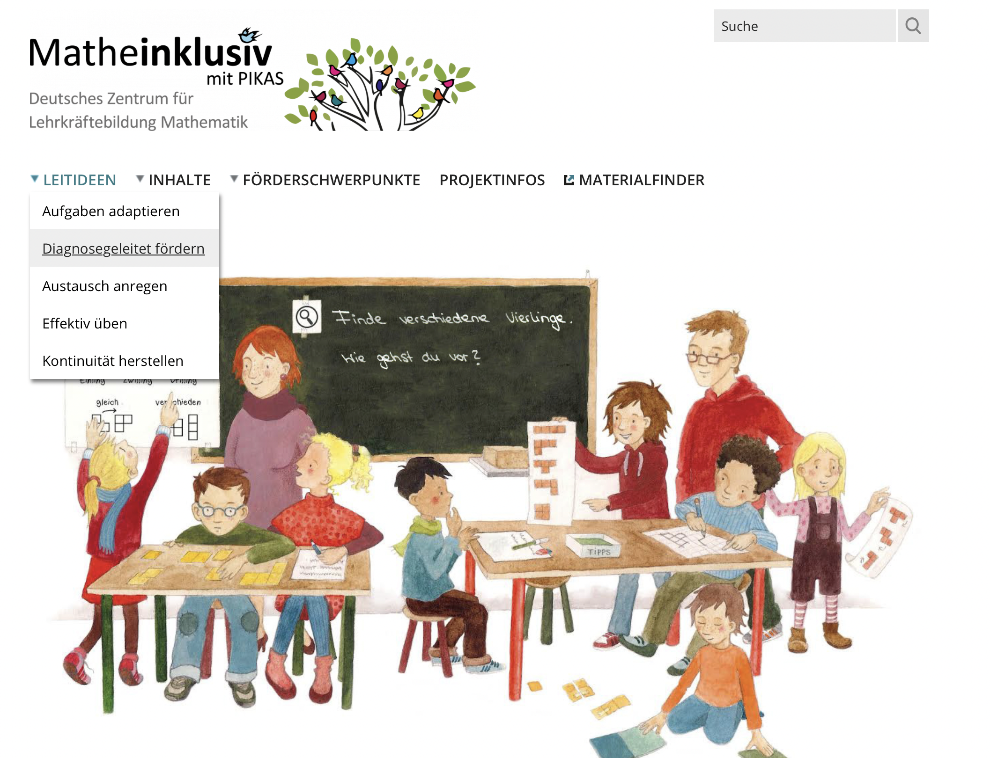
2. LEITIDEE Diagnosegeleitet fördern
LEITIDEEN INKLUSIVEN MATHEMATIKUNTERRICHTS
Aufgaben adaptieren
Diagnosegeleitet fördern
Austausch anregen
Effektiv üben
Kontinuität herstellen
Notes:
DgFö ist eine der vier bald fünf Leitideen auf der Webpage …
—> dort zu finden

Slide 14

2. LEITIDEE Diagnosegeleitet fördern
https://pikas-mi.dzlm.de/node/54
Notes:
Unter dieser Leitidee finden Sie folgende Themen und Tätigkeitsfelder:
- Diagnosemomente und Fördermomente
- Diagnose- und fördergünstige Unterrichtsorganisation
Unterrichtsrelevante Tests und Förderung
Diagnosegespräche und Fördergespräche
Planung individueller Förderung
Diagnoseaufgaben und Förderaufgaben
Im Fokus der Fortbildung stehen „Diagnoseaufgaben und Förderaufgaben“, da man auf der Aufgabenebene besonders handlungsorientiert die Prinzipien von diagnosegeleitet fördern verdeutlichen kann und die Aufgaben nah an der konkreten Unterrichtsdurchführung ansetzen.

Slide 15
DIAGNOSEGELEITET FÖRDERN 4 – AKTIVITÄT
Einstieg: Vorstellung Basisaufgabe + direkte Aktivität zur Aktivierung des Vorwissens der Teilnehmenden zur Diagnose
Basisaufgabe „Wer würfelt den höchsten Pasch?“ vorstellen
Ziel: Teilnehmende aktvieren ihr Vorwissen und analysieren die Aufgabe als potentielle Diagnoseaufgabe
Schwerpunkt: Aktive Auseinandersetzung mit der Aufgabe auf Grundlage des Vorwissens
Im Laufe des Moduls wird diese Aufgabe immer wieder aufgegriffen und das Wissen um die mathematikdidaktischen Hintergründe nach und nach erweitert.

Slide 16
DIAGNOSEGELEITET FÖRDERN 5 – AKTIVITÄT
Mögliche diagnostische Schwerpunkte:
(Verhalten im Regelspiel → nicht mathematisch)
Erkennen gleichgroßer Mengen/Erkennen gleicher Würfelbilder
Addition gleichgroßer Mengen/in Schritten zählen
Einblick in die fortgesetzte Addition
erste Verbindung fortgesetzte Addition mit Multiplikation
Verbale Fähigkeiten beim Beschreiben der Würfe

Slide 17



2. LEITIDEE Diagnosegeleitet fördern
AUFGABENSTELLUNG KOMPAKT PASCH WÜRFELN
Basisaufgabe
„Wer würfelt den höchsten Pasch?“
  Wurf
  Du würfelst mit allen Würfeln.
Anschließend wird sortiert.
Die Würfel, die du behalten
möchtest, legst du an die Seite.
Die übrigen Würfel kommen zurück in
den Becher.
https://pikas-mi.dzlm.de/node/637
Notes:
Ziel der nächsten 3 Folien: Die Regeln der Aufgabenstellung kompakt erläutern und einen kurzen Überblick geben: Diese Aufgabe ist Teil des gesamten Coachingkonzepts und auch später der Erprobungsaufgabe.

Slide 18
2. LEITIDEE Diagnosegeleitet fördern
AUFGABENSTELLUNG KOMPAKT PASCH WÜRFELN
Basisaufgabe
„ Wer würfelt den höchsten Pasch?“
  Wurf
Gewürfelt wird mit den restlichen Würfeln.
Anschließend wird erneut sortiert.
Die Würfel, die du behalten möchtest,
legst du wieder an die Seite.
Die übrigen Würfel kommen wieder in
den Becher.
https://pikas-mi.dzlm.de/node/637

Slide 19
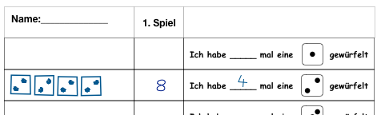
2. LEITIDEE Diagnosegeleitet fördern
AUFGABENSTELLUNG KOMPAKT PASCH WÜRFELN
Basisaufgabe
„ Wer würfelt den höchsten Pasch?“
  Wurf
Gewürfelt wird mit den restlichen Würfeln.
Wieder wird sortiert.
Passende Würfel werden auf dem Feld abgelegt.
Die Würfe werden dokumentiert:
https://pikas-mi.dzlm.de/node/637

Slide 20
Einstieg: Diagnose- und Förderaufgaben
Inwiefern halten Sie die Aufgabenstellung kompakt „Pasch würfeln“ sinnvoll für eine Diagnose? Begründen Sie Ihre Überlegungen.
Basisaufgabe
„ Wer würfelt den höchsten Pasch?“
Halten Sie Ihre Überlegungen schriftlich fest. Sie werden diese später noch einmal benötigen.
Notes:
Aktivierung des Vorwissens, Zeit etwa 5 Minuten

Slide 21
Einstieg: Diagnose- und Förderaufgaben
ANTWORTEN DER TEILNEHMENDEN
Basisaufgabe
„ Wer würfelt den höchsten Pasch?“

Slide 22
DIAGNOSEGELEITET FÖRDERN 6 – THEORETISCHE GRUNDLAGEN
Nach der Aktivierung des Vorwissens werden im Weiteren Grundlagen zu Diagnose und Förderung in der Schule gegeben. So wird eine gemeinsame theoretische Grundlage der Gruppe geschaffen. Besonders wichtig sind dabei a) die unterschiedlichen Rollen der Lehrkraft (je nach Intention) sowie b) die Darstellung des zirkulären Prozesses von Diagnostizieren, Deuten und Fördern (vgl. Webseite Mathe inklusiv mit PIKAS).
Zu a) Je nachdem, ob eine Lehrkraft diagnostisch tätig ist oder bereits die Förderung durchführt, verändert sich die Rolle der Lehrkraft von einer beobachtenden, analytischen Haltung hin zu einer durch praktische Handlungen unterstützenden Haltung.

Slide 23
DIAGNOSEGELEITET FÖRDERN 7 – ZIRKULÄRER PROZESS
zu b) Das Element der Deutung wird häufig nicht bewusst mitgedacht, beschreibt jedoch die entscheidende Arbeit der Lehrkraft: Die erhobenen Diagnosen müssen durch die Lehrkraft interpretiert werden, um darauf aufbauend eine sinnvolle Förderung zu entwickeln. Dieser Schritt ergibt sich nicht von selbst, sondern ist ein aktiver Schritt der Lehrkraft. Eine Deutung wird dann professionell, wenn die Lehrkraft sie auf mathematikdidaktischem Wissen aufbaut (vgl. Pott, 2019). Eine wichtige Grundlage hierfür bildet das Wissen um Hürden im mathematischen Lernprozess (vgl. Schipper, Wartha & Von Schroeders, 2011). Durch das Wissen, welche Schwierigkeiten bei der Lösung von Aufgaben auftreten können und durch welche Fehlvorstellung oder Problematik diese entstehen, kann die Lehrkraft diagnostisch genauer Arbeiten und somit eine bessere Deutung der Diagnosen sowie eine passendere Förderung entwickeln.

Slide 24
2. LEITIDEE Diagnosegeleitet fördern
BEGRIFFSDEFINITIONEN
Diagnostische Erkenntnisse im Unterricht
alle Informationen, die Auskünfte über Lernmöglichkeiten,
Lernstand, Lernprozesse und Lernerträge der Schülerinnen und Schüler liefern (vgl. Hattie, 2013)
Rolle der Lehrkraft
beobachtende und analytische Haltung hinsichtlich der Fähigkeiten und Schwierigkeiten der Schülerinnen und Schüler
Notes:
Eine mögliche pädagogische Definition von Diagnose nach Hattie
Diagnosen sollten möglichst LERNBEGLEITEND im Unterricht durchgeführt werden.

Slide 25
2. LEITIDEE Diagnosegeleitet fördern
BEGRIFFSDEFINITIONEN
Individuelle Förderung im Unterricht
Maßnahmen, die eine optimale Potentialentfaltung und Persönlichkeitsentwicklung aller Schülerinnen und Schüler anstreben (vgl. Fischer, 2014)
Rolle der Lehrkraft
durch praktische Handlungen das Lernen der Schülerinnen und Schüler unterstützen (vgl. Kunze, 2008)

Slide 26

2. LEITIDEE Diagnosegeleitet fördern
DIAGNOSE, DEUTUNG UND FÖRDERUNG - EIN ZIRKULÄRER PROZESS
Förderung ohne vorangehende
Diagnose erfolgt häufig unspezifisch,
Diagnose ohne darauf aufbauende Förderung bleibt häufig wirkungslos und kann zu Stigmatisierung führen (vgl. Hußmann & Selter, 2013)
Diagnose und Förderung stehen in ständiger Wechselbeziehung
zueinander (Diagnose- und Förderkreislauf)
Deutung als notwendiges Bindeglied von Diagnose und Förderung → ohne die Deutung der Diagnose kann keine professionelle Förderung entwickelt werden (vgl. Pott, 2019)
https://pikas-mi.dzlm.de/node/54
Notes:
Enge Verknüpfung! ​
Entscheidender Schritt: Deuten/Interpretieren und Weiterentwickeln der diagnostischen Daten hin zu einer Förderung; Was bedeutet mein Diagnoseergebnis?​

Slide 27
2. LEITIDEE Diagnosegeleitet fördern
DIAGNOSE, DEUTUNG UND FÖRDERUNG - EIN ZIRKULÄRER PROZESS
Grundlage für aussagekräftiges Diagnostizieren und Fördern:
mathematikdidaktisches Hintergrundwissen vor allem „Wissen um Hürden im Lernprozess“ (vgl. Pott, 2019; Schipper, Wartha & Von Schroeders, 2011)
https://pikas-mi.dzlm.de/node/54
Notes:
DARUM ist es immer auch wichtig, die mathematische Strukturen des Lerngegenstands zu kennen.

Slide 28

2. LEITIDEE Diagnosegeleitet fördern
KERNBOTSCHAFT 1
Um aus einer Diagnose eine sinnvolle Förderung zu entwickeln, ist eine professionelle Deutung unabdingbar.
Eine Deutung ist dann professionell, wenn sie auf der Grundlage mathematikdidaktischen Wissens erfolgt.

Slide 29
DIAGNOSE- UND FÖRDERAUFGABEN 1 – KRITERIEN
KERNBOTSCHAFT:
Eine Aufgabe kann je nach Intention sowohl zur Diagnose als auch zur Förderung eingesetzt werden.

Slide 30
DIAGNOSE- UND FÖRDERAUFGABEN 2 – KRITERIEN
Je nachdem wie eine Aufgabe im Unterrichts eingesetzt wird, kann sie sowohl diagnostisch als auch als Förderaufgabe eingesetzt werden. Um diese doppelte Möglichkeit adäquat nutzen zu können, ist es notwendig, Eigenschaften von Diagnose- und Förderaufgaben klar voneinander abzugrenzen. Die Tabelle auf Folie 32 stellt allgemeine Merkmale von Diagnose- und Förderaufgaben gegenüber: Ziel, Aufgabenstellung, Erklärung, Fragen und Impulse, Hilfen, Fehler, Rückmeldung (vgl. Selter, 2017 oder Webseite Mathe inklusiv mit PIKAS). Um sich über die Eignung einer Aufgabe als Diagnose- oder als Förderaufgaben bewusst zu werden, ist die mathematikdidaktische Analyse der Aufgabe hinsichtlich entsprechender Kriterien notwendig.

Slide 31
DIAGNOSE- UND FÖRDERAUFGABEN 3 – KRITERIEN
Auf Folie 33 werden drei mögliche Kriterien für Diagnoseaufgaben nach Selter & Sundermann 2006 (Informativität, Offenheit, Prozessbezug) sowie drei mögliche Kriterien für Förderaufgaben nach Hußmann, Nührenbörger, Prediger & Selter, 2014 (diagnosegeleitet, verstehensorientiert, kommunikationsfördernd) vorgestellt, die dann auf die Basisaufgabe der Aufgabe kompakt „Pasch würfeln“ angewendet werden sollen.
Wichtig ist dabei noch einmal zu betonen, dass ein und dieselbe Aufgabe sowohl Diagnose- als auch Förderaufgabe sein kann, je nachdem ob sie bestimmte Kriterien erfüllt und mit welcher Intention sie eingesetzt wird (siehe dazu auch “Zehn Leitprinzipien zum Führen von Diagnose- und Fördergesprächen“)
Notes:
Verdeutlichen → lose Aufgabe ist noch nicht klar, on Diagnose oder Förderung

Slide 32
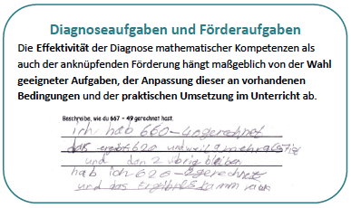
2. LEITIDEE Diagnosegeleitet fördern
UNTERSCHIEDE VON DIAGNOSE- UND FÖRDERAUFGABEN:
https://pikas-mi.dzlm.de/node/500
 | Diagnoseaufgabe | Förderaufgabe
Ziel
Aufgaben-stellung
Erklärung
Fragen und Impulse
Hilfen
Fehler
Rückmeldung
Denkwege und Vorgehensweisen verstehen
Lernfortschritte ermöglichen
soll bearbeitet werden
soll erfolgreich gelöst werden
weitestgehend vermeiden, nur Aufgabenverständnis sichern
im Bedarfsfall notwendig, bedürfen aber der aktiven Einordnung in das bestehende Wissensnetz der Kinder
dienen der Auslotung des Verständnisses
dienen der aktiven Entwicklung des Verständnisses
als Unterstützung zum Darstellen der eigenen Denkwege
als Unterstützung zum Selbstfinden von Erkenntnissen
sollen analysiert und überwunden werden
können stehen bleiben
lernstands- und sachorientiert
lernprozess- und sachorientiert
vgl. Selter, 2017
ES KÖNNEN DIE SELBEN AUSGANGSAUFGABEN SEIN!
Notes:
Ein wichtiger Bestandteil eines diagnosegeleiteten sowie förderorientierten Unterrichts ist der Einsatz geeigneter Diagnose- und Förderaufgaben. Da Diagnose und Förderung untrennbar zusammenhängen, geht auch der konkrete Einsatz beider Aufgabentypen im Unterricht häufig direkt ineinander über. Aufgrund der differenzierten Zielsetzung ist aber trotzdem eine Unterscheidung notwendig. Für eine erfolgreiche Anwendung im Unterricht ist es demnach essentiell sich ihre Gegensätze bewusst zu machen.

Slide 33
2. LEITIDEE Diagnosegeleitet fördern
MÖGLICHE KRITERIEN FÜR DIAGNOSE- UND FÖRDERAUFGABEN:
Diagnoseaufgabe | Förderaufgabe
Informativität: Erfährt man etwas über die individuellen Denkwege?
Offenheit: Sind mehrere Lösungswege möglich?
Prozessbezug: Erfährt man etwas über die Lösungsstrategien des Kindes und über weitergehende (prozessbezogene) Kompetenzen?
(vgl. Sundermann & Selter, 2006)
Diagnosegeleitet: Werden die vorher erhobenen Kenntnisse als Grundlage bei der Auswahl der Förderaufgabe genutzt?
Verstehensorientiert: Dient die Förderaufgabe dem Aufbau von Verständnis?
Kommunikationsfördernd: Ist Kommunikation über unterschiedliche Vorgehensweisen, Vorstellungen oder Denkwege möglich, um Verständnis aufzubauen?
(Hußmann, Nührenbörger, Prediger & Selter, 2014)
https://pikas-mi.dzlm.de/node/500
ES KÖNNEN DIE SELBEN AUSGANGSAUFGABEN SEIN!
Notes:
Ein wichtiger Bestandteil eines diagnosegeleiteten sowie förderorientierten Unterrichts ist der Einsatz geeigneter Diagnose- und Förderaufgaben. Da Diagnose und Förderung untrennbar zusammenhängen, geht auch der konkrete Einsatz beider Aufgabentypen im Unterricht häufig direkt ineinander über. Aufgrund der differenzierten Zielsetzung ist aber trotzdem eine Unterscheidung notwendig. Für eine erfolgreiche Anwendung im Unterricht ist es demnach essentiell sich ihre Gegensätze bewusst zu machen.

Slide 34
DIAGNOSE- UND FÖRDERAUFGABEN 4 – AKTIVITÄT
Ziel: In der Aktivität wird direkt am Vorwissen der Lehrkräfte angeknüpft und das neue (oder alte) Wissen der Kriterien von Diagnose- und Förderaufgaben praktisch angewendet und gegeneinander abgegrenzt.
Basisaufgabe: Kriterien für Diagnoseaufgaben:
Informativität: durch das Beschreiben der Würfe
Prozessbezug: Darstellen/Kommunizieren durch Notieren und Beschreiben der Würfe und Sortierungen der Würfel
Basisaufgabe: Kriterien für Förderaufgaben:
Diagnosegeleitet: Diagnostische Beobachtungen während der Basisaufgabe als Grundlage für die Auswahl der erweiterten oder reduzierten Weiterführung
Verstehensorientiert: Einführung Multiplikation durch das konkrete Sammeln gleichgroßer Mengen → fortgesetzte Addition als Übergang zur Multiplikation

Slide 35
Anwendung: Kriterien von Diagnose- und Förderaufgaben
Welche Kriterien für Diagnoseaufgaben haben Sie bereits für die Aufgabenstellung kompakt „Pasch würfeln“ genannt? Welche weiteren Kriterien finden Sie in dieser Aufgabenstellung bzw. inwiefern könnte die Aufgabe variiert werden, um noch weitere Kriterien zu erfüllen?
Basisaufgabe
„ Wer würfelt den höchsten Pasch?“
Zusatzfragen: Könnte diese Aufgabenstellung kompakt „Pasch würfeln“ aus Ihrer Sicht auch als Förderaufgabe genutzt werden? Falls ja, welche Kriterien erfüllt sie?
Notes:
Zeit: etwa 15 Minuten (je nach Gruppe kann das auch schneller gehen)

Slide 36
2. LEITIDEE Diagnosegeleitet fördern
KERNBOTSCHAFT 2
Eine Aufgabe kann je nach Intention sowohl zur Diagnose als auch zur Förderung eingesetzt werden.

Slide 37
2. LEITIDEE Diagnosegeleitet fördern
DIAGNOSE, DEUTUNG UND FÖRDERUNG - EIN ZIRKULÄRER PROZESS
Grundlage für aussagekräftiges Diagnostizieren und Fördern:
mathematikdidaktisches Hintergrundwissen vor allem „Wissen um Hürden im Lernprozess“ (vgl. Pott, 2019; Schipper, Wartha & Von Schroeders, 2011)
Inhalte Matheinklusiv mit PIKAS:
Zahlvorstellungen
Stellenwertvorstellungen
Operationsvorstellungen
Zahlenrechnen
Ziffernrechnen
Größen und Messen (Geld & Längen)
Inhalte Matheinklusiv mit PIKAS:
Zahlvorstellungen
Stellenwertvorstellungen
Operationsvorstellungen
Zahlenrechnen
Ziffernrechnen
Größen und Messen (Geld & Längen)
Notes:
Übergang zu den Inhalten. Da das Deuten ein so wichtiger Teil im Prozess von Diagnose und Förderung ist, ist das mathematikdidaktische Wissen um die Inhalte ein wichtiger Teil. DARUM ist es immer auch wichtig, die mathematische Strukturen des Lerngegenstands zu kennen.​

Slide 38
Gliederung
Reflexion der Praxisphase
LEITIDEE Diagnosegeleitet fördern
INHALT Operationen verstehen
FÖRDERSCHWERPUNKT Sprache
Planung der Praxisaufgabe
Abschluss

Slide 39
OPERATIONEN VERSTEHEN 1 – TRAGFÄHIGE GRUNDVORSTELLUNGEN
KERNBOTSCHAFTEN
Ein flexibles Operationsverständnis für die Multiplikation bedeutet der Aufbau von tragfähigen Grundvorstellungen, die Fähigkeit zu einem flexiblen Darstellungswechsel und das Nutzen von Beziehungen zwischen unterschiedlichen Aufgaben. Somit ist es wesentlich mehr als das Auswendiglernen des Kleinen 1x1.
Leistungsschwächere Kinder benötigen besondere Unterstützung bei der Erarbeitung eines flexiblen Operationsverständnisses.

Slide 40
OPERATIONEN VERSTEHEN 2 – TRAGFÄHIGE GRUNDVORSTELLUNGEN
Die Grundidee beim Aufbau von Grundvorstellungen ist, dass konkrete Handlungen an geeigneten Materialien zu gedanklichen Operationen umgebaut werden (Wartha & Schulz 2011, vgl. vom Hofe 1995).
Ziel: Entwicklung gedanklicher Modelle aus konkreten Handlungen → gelingt leistungsstärkeren Kindern häufig problemlos
Problematisch bei leistungsschwächeren Kindern: die durchgeführte Handlung am Material kann häufig nicht beschrieben werden → ein unterstützendes System: das Vier-Phasen-Modell (nachzulesen bei Wartha & Schulz 2011, 11-13 oder Webseite Mathe inklusiv mit PIKAS )

Slide 41
OPERATIONEN VERSTEHEN 3 – TRAGFÄHIGE GRUNDVORSTELLUNGEN
Ohne tragfähige Grundvorstellungen wird der Umgang mit Operationen zur reinen Anwendung von fehleranfälligen Rezept-Strategien (vgl. Wartha & Schulz 2011 und Selter & Spiegel 2008). Tragfähige Grundvorstellungen der Multiplikation können in drei fundamentalen Grundsituationen beschrieben werden, wobei in diesem Coaching der Schwerpunkt auf den ersten beiden liegt, da der dritte nicht in der Aufgabe abgebildet wird:
Multiplikation beschreibt das Vielfache einer gleichmächtigen Grundmenge
  Zeitlich-sukzessive: Wiederholtes Hinzufügen gleichmächtiger Mengen
  Räumlich-simultan: Zusammenfassen gleichmächtiger Mengen
  Kombinatorisch: z.B. 3 T-Shirts, 4 Jeans → Wie viele Outfits? → Nachteilig, da kein Bezug zur Division ersichtlich, deswegen nicht für den Einstieg in die Multiplikation geeignet

Slide 42
3. INHALT Operationen verstehen
FLEXIBLE OPERATIONSVORSTELLUNGEN
Aufbau von tragfähigen Grundvorstellungen
Flexibler Darstellungswechsel
Nutzen von Beziehungen zwischen Aufgaben
Aufbau von tragfähigen Grundvorstellungen
https://pikas-mi.dzlm.de/node/589
Notes:
Um Operationen verstehen, also inhaltlich nachvollziehen zu können, um sie dann sinnbringend anzuwenden, müssen unterschiedliche Elemente erlernt werden.

Slide 43
3. INHALT Operationen verstehen
FLEXIBLE OPERATIONSVORSTELLUNGEN
Aufbau von tragfähigen Grundvorstellungen
  Tragfähige = flexible Grundvorstellungen:
    konkrete Handlungen werden an geeigneten Materialien zu gedanklichen Operationen umgebaut (vgl. Wartha/Schulz 2011, vgl. vom Hofe 1995).
    Deutung mathematischer Operationen auf verschiedene Weise
    Verknüpfung mathematischer Operationen mit unterschiedlichen Handlungssituationen oder strukturierten Abbildungen
https://pikas-mi.dzlm.de/node/589

Slide 44
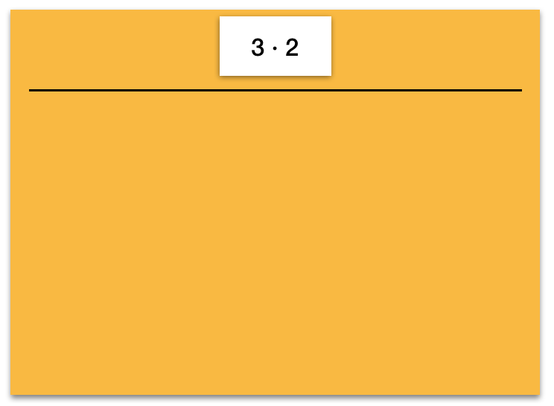
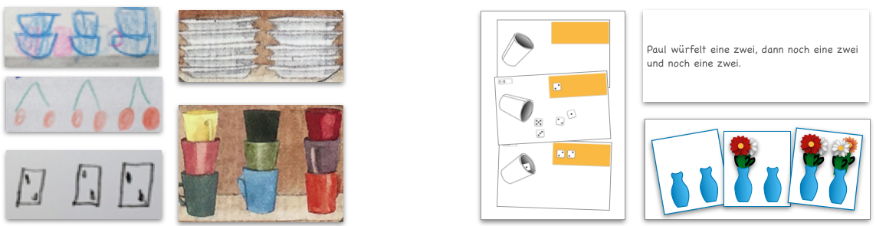
3. INHALT Operationen verstehen
TRAGFÄHIGE GRUNDVORSTELLUNGEN – AUFGABENBEISPIEL zur Diagnose
Sortierkarte
Welche Darstellungen passen zu der Aufgabe auf deiner Sortierkarte? Lege sie dazu.
Darstellungen räumlich-simultane Anordnung
Darstellungen zeitlich-sukzessives Vorgehen
https://pikas-mi.dzlm.de/node/589
Notes:
Diagnoseaufgabe: Kind sortieren lassen und schauen, welche Darstellungen genutzt werden- eher einseitig oder flexibel? Vgl. pikas-mi.dzlm.de/440

Slide 45
3. INHALT Operationen verstehen
TRAGFÄHIGE GRUNDVORSTELLUNGEN – AUFGABENSTELLUNG KOMPAKT PASCH WÜRFELN
Basisaufgabe
„ Wer würfelt den höchsten Pasch?“
1. Wurf: „Ich habe 2 mal eine 2 gewürfelt.“
2. Wurf: „Ich habe noch einmal eine 2 gewürfelt.“
3. Wurf: „Ich habe zum Schluss noch einmal eine 2 gewürfelt.“
„Ich habe insgesamt 4 mal eine 2 gewürfelt.“
Auch das Nennen des Endergebnisses kann zugleich angeregt werden:
„Insgesamt habe ich 8 Punkte.“
Beschreiben der Würfe.
Variationsmöglichkeit:
Die Kinder können auch aufgefordert werden, die Würfe des Partnerkindes zu beschreiben (und zu dokumentieren).
https://pikas-mi.dzlm.de/node/637
Notes:
Beschreiben bzw. Benennen der gewürfelten Punkte: Die Kinder werden angeregt, nach jedem Wurf bzw. am Ende einer Wurfhandlung (d.h. nach maximal 3 Würfen) die Würfe zu benennen, die gezählt werden.
Die Anforderung, die Wurfhandlung und die Würfelbilder zu beschreiben und zu benennen, fokussiert die Kinder einerseits und stellt zugleich eine „Übersetzungsleistung“ dar (vgl. hierzu Modul Hintergrund „Operationen verstehen“):
Handlung mit Material —> sprachliches Symbol / Sprache

Slide 46
OPERATIONEN VERSTEHEN 4a – AKTIVITÄT
Die folgende Aktivität hat das Ziel, die bisher erstellten Diagnosen noch einmal mathematisch zu konkretisieren. Dafür wird die Diagnose auf den mathematischen Fokus der Grundvorstellungen der Multiplikation gerichtet. Die zuvor gehörten theoretischen Inhalte werden hier mit der Praxisaufgabe verbunden und somit vertieft.
Aufgabe | 3 • 4 = 12
Grundsituation | zeitlich-sukzessiv | räumlich-simultan
 | Wiederholtes Hinzufügen gleichmächtiger Mengen | Zusammenfassen gleichmächtiger Mengen
Rechen-geschichte Beispiel aus der Basisaufgabe | Ahmet würfelt dreimal hintereinander immer eine 4. Wie viele Punkte sind das insgesamt? | Wilma würfelt gleichzeitig mit drei Würfeln und alle zeigen eine 4. Wie viele Punkte sind das insgesamt?
Handlung | 1./2./3. Wurf | ein Wurf

Slide 47
OPERATIONEN VERSTEHEN 4b – AKTIVITÄT
Mögliche Lösungen: Die Aufgabe kompakt „Pasch würfeln“ kann als Diagnoseaufgabe z.B. dazu genutzt werden, zu untersuchen, inwiefern die Kinder die Grundlagen für die fortgesetzte Addition anwenden können (Lesen von Würfelbildern, Sortierung von Zahlen, Verständnis Addition, Beherrschung Kleines 1x1, Beherrschung Kleines 1+1). Zudem kann erhoben werden inwiefern sie schon in der Lage sind, erste Verbindungen zur Multiplikation herzustellen (z.B. “Ich habe 3 mal die 4 gewürfelt und das ist 4 + 4 + 4 = 12.“).

Slide 48
OPERATIONEN VERSTEHEN 4c – AKTIVITÄT
Zusatzaufgabe: Mit der Zusatzaufgabe wird die Aussage, dass eine Aufgaben sowohl zur Diagnose als auch zur Förderung eingesetzt werden kann, vertieft. Die Aufgabenstellung kompakt „Pasch würfeln“ eignet sich, neben der Diagnose, auch zur Einführung und Förderung der Multiplikation, da sie den Zusammenhang zwischen fortgesetzter Addition und der Multiplikation anhand einer für Kinder einfach durchzuführenden Handlung direkt nachvollziehbar macht. Je nachdem, wie sicher die Kinder mit der Basisaufgabe umgehen können, können dann individuell entsprechende Erweiterungen oder Reduktionen von der Lehrkraft vorgenommen werden.

Slide 49
Anwendung: Diagnose mathematischer Grundvorstellungen
Inwiefern halten Sie die Aufgabenstellung kompakt „Pasch würfeln“ sinnvoll für die Diagnose von mathematischen Grundvorstellungen der Multiplikation?
Basisaufgabe
„ Wer würfelt den höchsten Pasch?“
Zusatzfrage: Inwiefern halten Sie die Aufgabenstellung kompakt „Pasch würfeln“ geeignet für die Förderung mathematischer Grundvorstellungen?
Notes:
Aktivierung des Vorwissens, Zeit 5 Minuten

Slide 50
OPERATIONEN VERSTEHEN 5 – FLEXIBLE DARSTELLUNGSWECHSEL
Darstellungswechsel im mathematischen Kontext können zwischen unterschiedlichen Darstellungen beobachtet werden. Es gibt ganz unterschiedliche Modelle Darstellungswechsel darzustellen. Die hier genutzte ist eine von Schulz 2020, die neben den unterschiedlichen Darstellungen noch zwei Abstraktionsebenen mit einbezieht: die „Ebene der eher konkreten Repräsentanten“ und die „Ebene der eher symbolisch-abstrakten Repräsentanten“
Darstellungswechsel können zwischen Bildern, Handlungen und Objekten, Situationen, Geschichten und Erklärungen, Sprachlichen Symbolen und/oder schriftlichen Symbolen vollzogen werden (siehe auch Folie 55 oder hier: Webseite Mathe inklusiv mit PIKAS).

Slide 51
OPERATIONEN VERSTEHEN 6 – FLEXIBLE DARSTELLUNGSWECHSEL
Allgemeine Anmerkungen zu Darstellungswechseln:
Der Hauptunterschied zwischen einer mündlichen Erklärung bzw. einer mündlich erzählten Rechengeschichte und einem verbal-sprachlichen Symbol liegt in der Abstraktionsebene: die mündliche Erklärung einer Rechengeschichte ist ein eher konkreter Repräsentant, da sie sich auf mathematisch-konkrete Elemente bezieht (z.B. eine konkrete Rechengeschichte). Die verbal-sprachlichen Symbole beziehen sich auf eher abstrakte Elemente (z.B. auf verbal geäußerte Zahl- oder Rechensymbole), die allgemeineren Charakter haben. Gleiches gilt für die schriftlichen Symbole.

Slide 52
OPERATIONEN VERSTEHEN 7 – FLEXIBLE DARSTELLUNGSWECHSEL
Anmerkungen zu den dargestellten Darstellungswechseln in dieser Aufgabe kompakt „Pasch würfeln“:
Als Handlung wird nicht das Würfeln selbst, sondern das Sortieren der Würfel gesehen. Eine Handlung ist ein mental gesteuerter Vorgang (= Sortieren) und nicht ein beliebiger, vom Zufall gesteuerter Vorgang (= Würfeln).

Slide 53
3. INHALT Operationen verstehen
https://pikas-mi.dzlm.de/node/589
FLEXIBLE OPERATIONSVORSTELLUNGEN
Aufbau von tragfähigen Grundvorstellungen
Flexibler Darstellungswechsel
Aufbau von tragfähigen Grundvorstellungen
Flexibler Darstellungswechsel
Nutzen von Beziehungen zwischen Aufgaben

Slide 54
3. INHALT Operationen verstehen
https://pikas-mi.dzlm.de/node/589
FLEXIBLE OPERATIONSVORSTELLUNGEN
Aufbau von tragfähigen Grundvorstellungen
Flexibler Darstellungswechsel
  Darstellungswechsel zwischen…

Slide 55
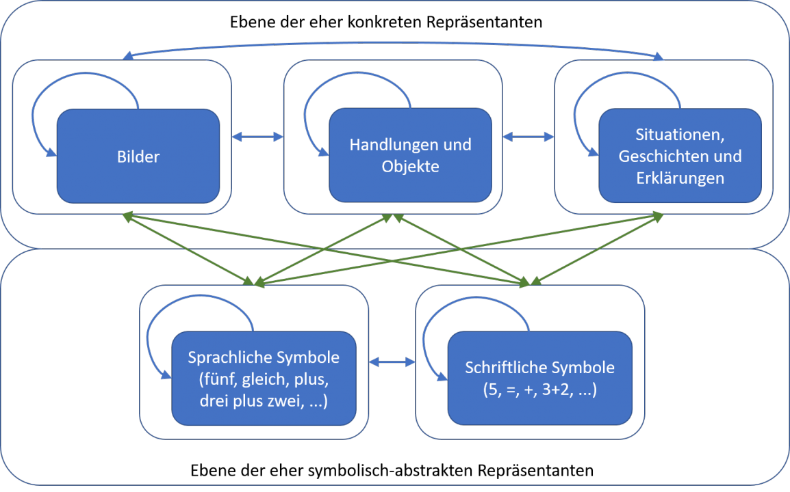
3. INHALT Operationen verstehen
https://pikas-mi.dzlm.de/node/589
  Darstellungswechsel zwischen…
(Schulz, 2020, S.19)
Notes:
Diese Darstellung hat im Vergleich zu einigen anderen Abbildungen den Vorteil, dass sie noch die Ebene der Abstraktion mit aufnimmt, weswegen sie hier mit ausgewählt wurde. Sollten die Teilnehmenden eine etwas reduzierte Version des Darstellungswechsels bekommen sollen, kann auch die Abbildung auf der ausgeblendeten Folie 56 genutzt werden.

Slide 56
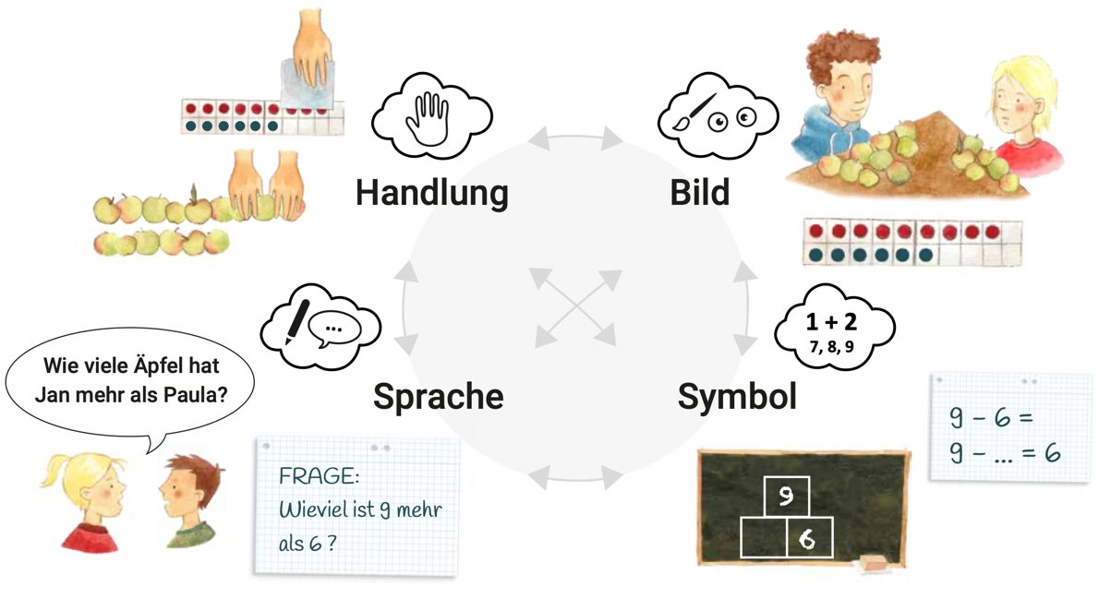
3. INHALT Operationen verstehen
  Darstellungswechsel zwischen…
Handreichung Mathematik gemeinsam lernen

Slide 57
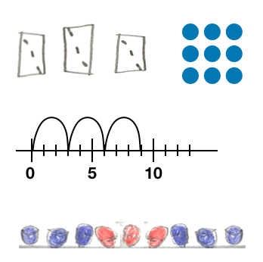
3. INHALT Operationen verstehen
https://pikas-mi.dzlm.de/node/589
  Darstellungswechsel zwischen…
Bilder (und bildliche Darstellungen)
  Graphische Darstellung von Rechenoperationen (z.B. mittels eines Fotos oder einer Zeichnung)

Slide 58
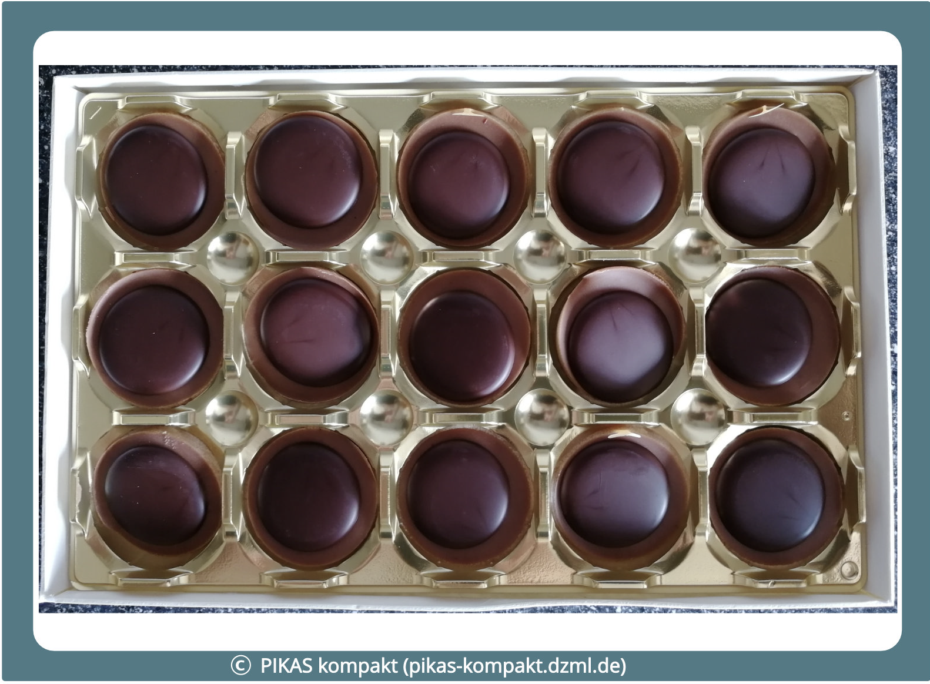
3. INHALT Operationen verstehen
https://pikas-mi.dzlm.de/node/589
  Darstellungswechsel zwischen…
Bilder (und bildliche Darstellungen)
Handlungen und Objekte
  Darstellung von Rechenoperationen mit Materialien (z.B. Wendeplättchen, Stifte, Bonbons, Klötze ...)
https://pikas-kompakt.dzlm.de/node/36

Slide 59
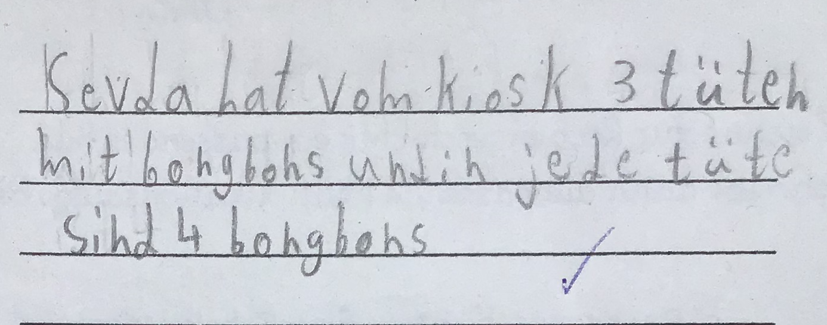
3. INHALT Operationen verstehen
https://pikas-mi.dzlm.de/node/589
  Darstellungswechsel zwischen…
Bilder (und bildliche Darstellungen)
Handlungen und Objekte
Situationen, Geschichten und Erklärungen
  Erzählerische Darstellung (z.B. im Rahmen einer Geschichte, die mathematisch interpretiert werden kann)

Slide 60
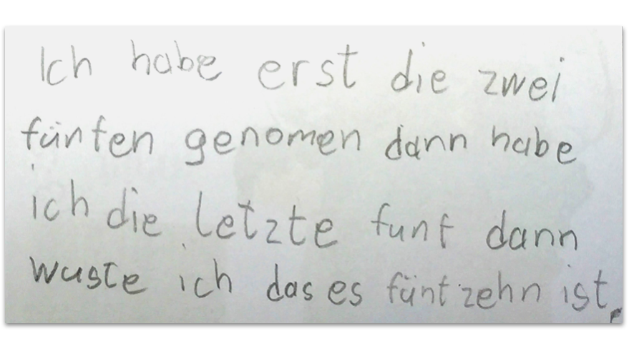
3. INHALT Operationen verstehen
https://pikas-mi.dzlm.de/node/589
  Darstellungswechsel zwischen…
Bilder (und bildliche Darstellungen)
Handlungen und Objekte
Situationen, Geschichten und Erklärungen
Sprachliche Symbole
  Darstellung mittels Verbalisierung der Rechensymbole und Zahldarstellungen – Unterscheidung: mündliche und schriftliche Verbalisierungen (Bsp. schriftliche Verbalisierung)

Slide 61
3. INHALT Operationen verstehen
https://pikas-mi.dzlm.de/node/589
  Darstellungswechsel zwischen…
Bilder (und bildliche Darstellungen)
Handlungen und Objekte
Situationen, Geschichten und Erklärungen
Sprachliche Symbole
Schriftliche Symbole
  klassische Notation von Zahlen, Rechenzeichen oder Aufgaben (z.B.: 3 • 4 = 12, 10 + 5 = 15)

Slide 62
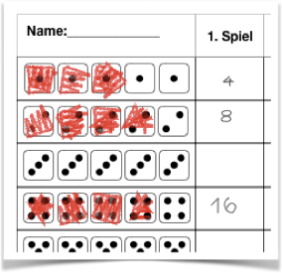
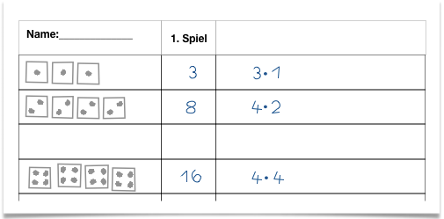
3. INHALT Operationen verstehen
FLEXIBLE DARSTELLUNGSWECHSEL– AUFGABENSTELLUNG KOMPAKT PASCH WÜRFELN
Basisaufgabe
„Pasch würfeln“
Beschreiben der Würfe.
Dokumentieren der Würfe.
https://pikas-mi.dzlm.de/node/637
Bilder
Handlungen
Schriftliche Symbole
Notes:
Neben der Notation der Gesamtzahl der gewürfelten Punkte kann – jeweils nach einem Spieldurchgang - zusätzlich eine ausführlichere Form der Dokumentation angeregt werden.
Hierdurch werden von den Kindern weitere Darstellungswechsel eingefordert:
Handlung mit Material → bildliche Darstellung → Aufgabennotationen

Slide 63
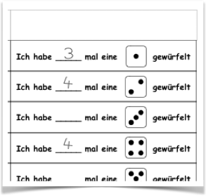
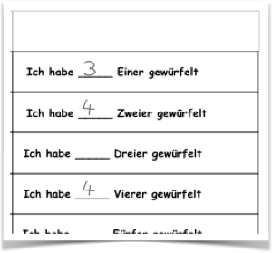
3. INHALT Operationen verstehen
FLEXIBLE DARSTELLUNGSWECHSEL– AUFGABENSTELLUNG KOMPAKT PASCH WÜRFELN
Basisaufgabe
„ Wer würfelt den höchsten Pasch?“
Beschreiben der Würfe.
Dokumentieren der Würfe.
https://pikas-mi.dzlm.de/node/637
Situationen
Handlungen
Schriftliche Symbole
Notes:
Neben der Notation der Gesamtzahl der gewürfelten Punkte kann – jeweils nach einem Spieldurchgang - zusätzlich eine ausführlichere Form der Dokumentation angeregt werden.
Hierdurch werden von den Kindern weitere Darstellungswechsel eingefordert:
Handlung mit Material → Situationen → Notationen der Anzahlen

Slide 64
3. INHALT Operationen verstehen
FLEXIBLE DARSTELLUNGSWECHSEL– AUFGABENSTELLUNG KOMPAKT PASCH WÜRFELN
Ich habe 3 mal
eine 5 gewürfelt
Ich habe 3 mal
eine gewürfelt.
Basisaufgabe
„ Wer würfelt den höchsten Pasch?“
Schriftliche Symbole
3
•
5
Bilder
Ich habe 3
Fünfer gewürfelt.
5+5+5
3 Fünfer
Beschreiben der Würfe.
Dokumentieren der Würfe.
Sortieren und zuordnen verschiedener Darstellungen (multiplikativ)
Situationen
1+1
3+3+3
Was passt zusammen?
2 Vierer
5 Zweier
3 Zweier
2+2+2+2+2
5 Zweier
Ich habe 5
mal eine 2 gewürfelt.
Ich habe 2
mal eine 1 gewürfelt.
https://pikas-mi.dzlm.de/node/637
Notes:
Die Kinder erhalten Karten mit verschiedenen Darstellungen, die multiplakativ gedeutet werden können (z. B. Würfelbilder, Multiplikationsaufgaben, ….) und ordnen auf einer Sortiertafel passende Darstellungen einander zu.
Der Fokus liegt hier auf der Verknüpfung bzw. Zuordnung von Darstellungen einer Darstellungsform bzw. zwischen verschiedenen Darstellungsformen.
Bilder → Aufgabennotationen → mathematischen Situationen (Ich habe 5 mal eine 2 gewürfelt)

Slide 65
3. INHALT Operationen verstehen
FLEXIBLE DARSTELLUNGSWECHSEL - AUFGABENSTELLUNG KOMPAKT PASCH WÜRFELN
Basisaufgabe
„ Wer würfelt den höchsten Pasch?“
Würfelgeschichten
Male, was die Kinder würfeln!
Beschreiben der Würfe.
Dokumentieren der Würfe.
Sortieren und zuordnen verschiedener Darstellungen (multiplikativ)
Übersetzen von Darstellungsformen der Multiplikation.
Marie würfelt 3 mal eine 6.
Jonas würfelt 3 mal eine 5 und dann 2 mal eine 5.
Situationen/ Geschichten
Bilder
https://pikas-mi.dzlm.de/node/637
Notes:
Die Kinder erhalten z.B. eine „Malgeschichte“ zum Würfeln und „übersetzen“ diese in ein Bild.

Slide 66
3. INHALT Operationen verstehen
FLEXIBLE DARSTELLUNGSWECHSEL - AUFGABENSTELLUNG KOMPAKT PASCH WÜRFELN
Basisaufgabe
„ Wer würfelt den höchsten Pasch?“
Würfelgeschichten
Schreibe eine Rechengeschichte zu dem Bild!
Beschreiben der Würfe.
Dokumentieren der Würfe.
Sortieren und zuordnen verschiedener Darstellungen (multiplikativ)
Übersetzen von Darstellungsformen der Multiplikation.
Bilder
Geschichten
https://pikas-mi.dzlm.de/node/637
Notes:
Die Kinder erhalten eine bildliche Darstellung zum Würfeln und „übersetzen“ diese in eine Malgeschichte.

Slide 67
3. INHALT Operationen verstehen
KERNBOTSCHAFT 1
Ein flexibles Operationsverständnis für die Multiplikation bedeutet der Aufbau von tragfähigen Grundvorstellungen, die Fähigkeit zu einem flexiblen Darstellungswechsel und das Nutzen von Beziehungen zwischen unterschiedlichen Aufgaben.
Somit ist es wesentlich mehr als das Auswendiglernen des Kleinen 1x1.

Slide 68
3. INHALT Operationen verstehen
FLEXIBLE DARSTELLUNGSWECHSEL - AUFGABENSTELLUNG KOMPAKT PASCH WÜRFELN - REDUKTION
Basisaufgabe
„ Wer würfelt den höchsten Pasch?“
Einsetzen von Sonderwürfeln
Vereinfachen der Spielregeln
Sortieren und Nachlegen von Würfen
Zuordnen ausgewählter Darstellungen
Reduktion
Beschreiben der Würfe.
Dokumentation der Würfe.
Sortieren und zuordnen verschiedener Darstellungen (multiplikativ)
Übersetzen von Darstellungsformen der Multiplikation.
https://pikas-mi.dzlm.de/node/637
Notes:
Bei Reduktion und Erweiterung evtl. Auswahl treffen → zwei pro Reduktion/Erweiterung

Slide 69
3. INHALT Operationen verstehen
FLEXIBLE DARSTELLUNGSWECHSEL - AUFGABENSTELLUNG KOMPAKT PASCH WÜRFELN - REDUKTION
Einsetzen von Sonderwürfeln
Vereinfachen der Spielregeln
Sortieren und Nachlegen von Würfen
Zuordnen ausgewählter Darstellungen
Reduktion
https://pikas-mi.dzlm.de/node/637
Notes:
Bei Reduktion und Erweiterung evtl. Auswahl treffen

Slide 70

3. INHALT Operationen verstehen
AUFGABENSTELLUNG KOMPAKT PASCH WÜRFELN - REDUKTION
Reduktion
Einsetzen von Sonderwürfeln
Vereinfachen der Spielregeln
Sortieren und Nachlegen von Würfen
Zuordnen ausgewählter Darstellungen
Sonderwürfel: Nur 1, 2 und 3
https://pikas-mi.dzlm.de/node/637
Notes:
Die Kinder spielen nicht mit den üblichen Würfeln, sondern erhalten Sonder bzw. Spezialwürfel (z. B. zwei Flächen mit jeweils einem Punkt, zwei Flächen mit jeweils zwei Punkten und zwei Flächen mit jeweils drei Punkten).

Slide 71
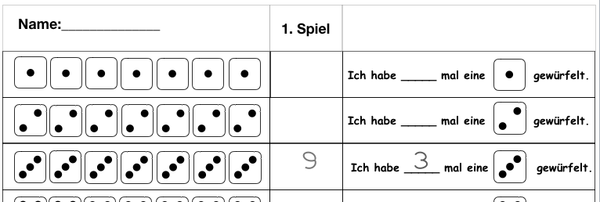
3. INHALT Operationen verstehen
AUFGABENSTELLUNG KOMPAKT PASCH WÜRFELN - REDUKTION
  Du würfelst mit allen Würfeln.
Dann wird sortiert.
Die Würfel, die du behalten
möchtest, legst du an der Seite ab.
Reduktion
Einsetzen von Sonderwürfeln
Vereinfachen der Spielregeln
Sortieren und Nachlegen von Würfen
Zuordnen ausgewählter Darstellungen
Zum Schluss schreibst du auf, wie viele
Würfel von einer Sorte du gewürfelt hast.
https://pikas-mi.dzlm.de/node/637
Notes:
Eine Vereinfachung der Spielregel und eine Verringerung der Komplexität der Aufgabenstellung wird beispielsweise erreicht, wenn jeweils nur einmal mit allen Würfeln gewürfelt wird und das Ergebnis dann direkt eingetragen werden muss.

Slide 72
3. INHALT Operationen verstehen
AUFGABENSTELLUNG KOMPAKT PASCH WÜRFELN - REDUKTION
Reduktion
Einsetzen von Sonderwürfeln
Vereinfachen der Spielregeln
Sortieren und Nachlegen von Würfen
Zuordnen ausgewählter Darstellungen
https://pikas-mi.dzlm.de/node/637
Notes:
Eine weitere Möglichkeit der Reduktion besteht darin, den Fokus auf das Sortieren und/oder Nachlegen von Würfen zu legen. Hierbei geht es in erster Linie um das (Wieder-)erkennen von Würfelbildern, das Erfassen der Anzahl der Punkte und das Ordnen nach der Anzahl der Punkte.

Slide 73
3. INHALT Operationen verstehen
FLEXIBLE DARSTELLUNGSWECHSEL - AUFGABENSTELLUNG KOMPAKT PASCH WÜRFELN - REDUKTION
Was passt zusammen?
Reduktion
Einsetzen von Sonderwürfeln
Vereinfachen der Spielregeln
Sortieren und Nachlegen von Würfen
Zuordnen ausgewählter Darstellungen
5 Zweier
5 Zweier
4 Dreier
Was passt zusammen?
Schriftliche Symbole
Bilder
Ich habe 5 mal
eine gewürfelt.
Ich habe 2 mal
eine gewürfelt.
Ich habe 2 mal
eine gewürfelt.
https://pikas-mi.dzlm.de/node/637
Notes:
Den Kindern wird eine reduzierte Anzahl an Darstellungen angeboten, die einander zugeordnet werden sollen. Hierbei kann der Fokus - je nach Lernvoraussetzungen der Kinder und mit Blick auf die individuellen Kompetenzerwartungen – auf die Übersetzung bestimmter Darstellungen gelegt werden.

Slide 74
3. INHALT Operationen verstehen
FLEXIBLE DARSTELLUNGSWECHSEL - AUFGABENSTELLUNG KOMPAKT PASCH WÜRFELN - REDUKTION
Was passt zusammen?
Reduktion
Bilder
Situationen/ Geschichten
Einsetzen von Sonderwürfeln
Vereinfachen der Spielregeln
Sortieren und Nachlegen von Würfen
Zuordnen ausgewählter Darstellungen
5 Zweier
5 Zweier
4 Dreier
Was passt zusammen?
Ich habe 5 mal
eine gewürfelt.
Ich habe 2 mal
eine gewürfelt.
Ich habe 2 mal
eine gewürfelt.
https://pikas-mi.dzlm.de/node/637
Notes:
Den Kindern wird eine reduzierte Anzahl an Darstellungen angeboten, die einander zugeordnet werden sollen. Hierbei kann der Fokus - je nach Lernvoraussetzungen der Kinder und mit Blick auf die individuellen Kompetenzerwartungen – auf die Übersetzung bestimmter Darstellungen gelegt werden.

Slide 75
OPERATIONEN VERSTEHEN 6 – NUTZEN VON BEZIEHUNGEN
Das Erkennen und Nutzen von Beziehungen zwischen Aufgaben bzw. zwischen Rechenoperationen ist das dritte wichtige Merkmal eines umfassenden Operationsverständnisses. Die kommutativen, distributiven und assoziativen sowie die inversen Beziehungen sind in der Grundschule dabei die wesentlichen (vgl. Handreichung Mathematik gemeinsam lernen).
  Rechengesetze
    Kommutativgesetz (Vertauschungsgesetz, z.B. 3 • 4 = 4 • 3)
    Assoziativgesetz (Verknüpfungsgesetz, z.B. (4 • 3) • 2 = 4 • (3 • 2))
    Distributivgesetz (Verteilungsgesetz, z.B. 3 • 4 + 3 • 5 = 3 • (4+5))
  Inverse Beziehungen
    Umkehraufgaben (z.B. 3 • 4 = 12 und 12 : 3 = 4 / 12 : 4 = 3)

Slide 76
OPERATIONEN VERSTEHEN 7 – NUTZEN VON BEZIEHUNGEN
Die Aufgabe kompakt „Pasch würfeln“ bietet in der Erweiterung einige Anlässe für stärkere Kinder, sich mit den Beziehungen auseinanderzusetzen. So kann durch eine symbolische Notation der 3 Würfe (3 • 4 + 1 • 4 + 1 • 4) das Distributivgesetz erfahren werden (= 5 • 4 ) (siehe Folie 79). Auch das Thema Umkehraufgaben kann anhand von weiterführenden Aufgaben im Rahmen von „Pasch würfeln“ thematisiert werden. Dabei können die Ergebnisse des Wurfes (z.B. 4) und die Würfelzahl (z.B. • ) vorgegeben werden und die Anzahl der Würfel muss ermittelt werden (siehe Folie 80). Noch etwas schwerer ist die zweite Aufgabe, wo bereits drei Würfelreihen gewürfelt wurden und das Endergebnis (z.B. 10) vorgegeben ist.

Slide 77
3. INHALT Operationen verstehen
https://pikas-mi.dzlm.de/node/589
FLEXIBLE OPERATIONSVORSTELLUNGEN
Aufbau von tragfähigen Grundvorstellungen
Flexibler Darstellungswechsel
Nutzen von Beziehungen zwischen Aufgaben
Aufbau von tragfähigen Grundvorstellungen
Flexibler Darstellungswechsel
Nutzen von Beziehungen zwischen Aufgaben

Slide 78
3. INHALT Operationen verstehen
https://pikas-mi.dzlm.de/node/589
FLEXIBLE OPERATIONSVORSTELLUNGEN
Aufbau von tragfähigen Grundvorstellungen
Flexibler Darstellungswechsel
Nutzen von Beziehungen zwischen Aufgaben
  Rechengesetze
    Kommutativgesetz (Vertauschungsgesetz, z.B. 3 • 4 = 4 • 3)
    Assoziativgesetz (Verknüpfungsgesetz, z.B. (4 • 3) • 2 = 4 • (3 • 2))
    Distributivgesetz (Verteilungsgesetz, z.B. 3 • 4 + 3 • 5 = 3 • (4+5))
Notes:
Die aufgezählten Rechengesetze sind die grundlegenden in der Grundschule

Slide 79
3. INHALT Operationen verstehen
https://pikas-mi.dzlm.de/node/589
FLEXIBLE OPERATIONSVORSTELLUNGEN
Aufbau von tragfähigen Grundvorstellungen
Flexibler Darstellungswechsel
Nutzen von Beziehungen zwischen Aufgaben
  Rechengesetze
  Inverse Beziehungen
    Umkehraufgaben (z.B. 3 • 4 = 12 und 12 : 3 = 4 / 12 : 4 = 3)

Slide 80
3. INHALT Operationen verstehen
AUFGABENSTELLUNG KOMPAKT PASCH WÜRFELN - ERWEITERUNG
Basisaufgabe
„ Wer würfelt den höchsten Pasch?“
Beschreiben der Würfe.
Dokumentation der Würfe.
Sortieren und zuordnen verschiedener Darstellungen (multiplikativ)
Übersetzen von Darstellungsformen der Multiplikation.
Einsetzen von Sonderwürfeln
Den Schwerpunkt legen auf symbolische Notationsformen
Die Anzahl der Würfe ermitteln
Zuordnen ausgewählter Darstellungen
Erweiterung
https://pikas-mi.dzlm.de/node/637

Slide 81
3. INHALT Operationen verstehen
AUFGABENSTELLUNG KOMPAKT PASCH WÜRFELN - ERWEITERUNG
Einsetzen von Sonderwürfeln
Den Schwerpunkt legen auf symbolische Notationsformen
Die Anzahl der Würfe ermitteln
Zuordnen ausgewählter Darstellungen
Erweiterung
https://pikas-mi.dzlm.de/node/637

Slide 82
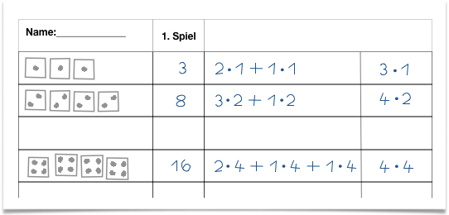
3. INHALT Operationen verstehen
NUTZEN VON BEZIEHUNGEN - AUFGABENSTELLUNG KOMPAKT PASCH WÜRFELN - ERWEITERUNG
Erweiterung
Einsetzen von Sonderwürfeln
Den Schwerpunkt legen auf symbolische Notationsformen
Die Anzahl der Würfe ermitteln
Zuordnen ausgewählter Darstellungen
Distributivgesetz
https://pikas-mi.dzlm.de/node/637
Notes:
Die Kinder notieren am Ende jeder Runde (d. h. nachdem sie dreimal gewürfelt haben) passende Additions- und / oder Multiplikationsaufgaben.
Variation („Distributivgesetz“):
Die Kinder notieren direkt nach jedem Wurf ihr Ergebnis.

Slide 83
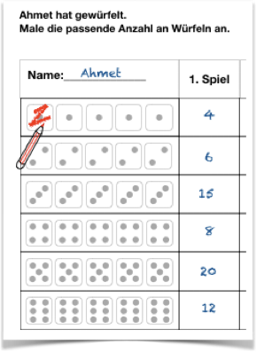
3. INHALT Operationen verstehen
NUTZEN VON BEZIEHUNGEN - AUFGABENSTELLUNG KOMPAKT PASCH WÜRFELN - ERWEITERUNG
Erweiterung
Einsetzen von Sonderwürfeln
Den Schwerpunkt legen auf symbolische Notationsformen
Die Anzahl der Würfe ermitteln
Zuordnen ausgewählter Darstellungen
Hannah hat auf ihrem Zettel bereits
die Einer, Zweier und Dreier-Reihe ausgefüllt.
Zusammen hat sie 10 Punkte.
Wie hat sie gewürfelt?
Finde verschiedene Möglichkeiten!
Wie gehst du vor?
Umkehraufgaben
https://pikas-mi.dzlm.de/node/637
Notes:
Vorgegeben wird eine bereits ausgefüllter Spielplan mit der für jede Reihe ermittelten Punktezahl – die Kinder ermitteln dann jeweils die Anzahl der Würfe (Umkehrung der Multiplikation – Division)

Slide 84

























3. INHALT Operationen verstehen
AUFGABENSTELLUNG KOMPAKT PASCH WÜRFELN - ERWEITERUNG
Erweiterung
Einsetzen von Sonderwürfeln
Den Schwerpunkt legen auf symbolische Notationsformen
Die Anzahl der Würfe ermitteln
Zuordnen ausgewählter Darstellungen
https://pikas-mi.dzlm.de/node/637
Notes:
Analog zum Einsatz von Sonderwürfeln als „Reduktion“ ist es auch möglich, Würfel einzusetzen, die z.B. 8, 10 oder 12 Flächen haben.
Eine weitere Möglichkeit besteht in der Abänderung / Modifizierung des regulären Würfels mit 6 Flächen. Statt der Würfelbilder bzw. Zahlen von 1 - 6 können hier auch größere Zahlen (z. B. 5, 6, 7, 8, 9, 10) angebracht werden.

Slide 85
3. INHALT Operationen verstehen
AUFGABENSTELLUNG KOMPAKT PASCH WÜRFELN - ERWEITERUNG
Erweiterung
Einsetzen von Sonderwürfeln
Den Schwerpunkt legen auf symbolische Notationsformen
Die Anzahl der Würfe ermitteln
Zuordnen ausgewählter Darstellungen
„Du hast gesagt, das passt zusammen. Erklär mal!“
Mögliche zusätzliche Darstellungen:
3
•
5
1
•
5
+
2
•
5
https://pikas-mi.dzlm.de/node/637
Notes:
Den Kindern werden zusätzliche Darstellungen angeboten, die entsprechend zugeordnet werden sollen (vgl. auch die Praxisbeispiele Vertiefung und Reduktion „Sortieren und zuordnen verschiedener Darstellungen (multiplikativ)“.

Slide 86
3. INHALT Operationen verstehen
KERNBOTSCHAFT 2
Leistungsschwächere Kinder benötigen besondere Unterstützung bei der Erarbeitung eines flexiblen Operationsverständnisses.

Slide 87
Gliederung
Reflexion der Praxisphase
LEITIDEE Diagnosegeleitet fördern
INHALT Operationen verstehen
FÖRDERSCHWERPUNKT Sprache
Planung der Praxisaufgabe
Abschluss

Slide 88
FÖRDERSCHWERPUNKT SPRACHE 1
KERNBOTSCHAFTEN:
Sprache im (Mathematik-) Unterricht ist sowohl Lerngegenstand als auch Mittel zur Verständigung. Beides muss (nicht nur) von Kindern mit dem Förderschwerpunkt Sprache explizit erlernt werden.
Sprachsensibler (Mathematik-) Unterricht ist (nicht nur) für Kinder mit dem Förderschwerpunkt Sprache unterstützend.

Slide 89
FÖRDERSCHWERPUNKT SPRACHE 2 – THEORETISCHE GRUNDLAGEN
Die hier genutzten rechtlichen Informationen über den Förderschwerpunkt Sprache sind der AO-SF NRW entnommen (vgl. AO-SF NRW §4). Kinder mit dem Förderschwerpunkt Sprache haben demnach eine nachhaltig gestörte Sprache, wobei die subjektiv empfundene Störung erheblich ist und mit einer Beeinträchtigung in der Kommunikation einhergehen. Ein weiterer wichtiger Punkt ist, dass diese Probleme nicht ausschließlich mit einer außerschulischen Förderung aufzuheben sind. Je nach individuellen Möglichkeiten können S‘uS mit dem Förderschwerpunkt Sprache sowohl zielgleich im Bildungsgang Grundschule als auch im zieldifferenten Bildungsgang Lernen unterrichtet werden.

Slide 90
FÖRDERSCHWERPUNKT SPRACHE 3 – THEORETISCHE GRUNDLAGEN
In der AO-SF gehört der Förderschwerpunkt Sprache zusammen mit den Förderschwerpunkten Lernen und Emotionale und soziale Entwicklung zu den Lern- und Entwicklungsstörungen:
(1) Lern- und Entwicklungsstörungen sind erhebliche Beeinträchtigungen im Lernen, in der Sprache sowie in der emotionalen und sozialen Entwicklung, die sich häufig gegenseitig bedingen oder wechselseitig verstärken. Sie können zu einem Bedarf an sonderpädagogischer Unterstützung in mehr als einem dieser Förderschwerpunkte führen. (AO-SF NRW §4 (1))
Eine übersichtliche Darstellung der wichtigsten Indikatoren für den Förderschwerpunkt Sprache befinden sich z.B. auf der Indikatorenliste/Checkliste SQ des Schulamts für die Stadt Bochum.

Slide 91
FÖRDERSCHWERPUNKT SPRACHE 4 – THEORETISCHE GRUNDLAGEN
Für den Unterricht bedeutet dies, dass Kinder mit dem Förderschwerpunkt Sprache besondere Unterstützung bei der sprachlichen Produktion, aber auch bei der Wahrnehmung von Sprache benötigen. Dabei geht es z.B. um die pädagogisch unterstützende Begleitung bei eventuellen Sprachängsten, aber auch um die konkrete Unterstützung bei der (häufig erschwerten) Wahrnehmung von Sprache z.B. durch das Ansprechen unterschiedlicher Sinneskanäle (z.B. des visuellen oder haptischen Kanals). Zudem ist eine akustisch unterstützende Atmosphäre zuträglich (z.B. Raumakustik und niedriger Geräuschpegel) (vgl. Handreichung Mathematik gemeinsam lernen Sonderpädagogische Förderschwerpunkte in NRW).

Slide 92
4. FÖRDERSCHWERPUNKT Sprache
THEORETISCHE GRUNDLAGEN
„Ein Bedarf an sonderpädagogischer Unterstützung im Förderschwerpunkt Sprache besteht, wenn der Gebrauch der Sprache nachhaltig gestört und mit erheblichem subjektiven Störungsbewusstsein sowie Beeinträchtigungen in der Kommunikation verbunden ist und dies nicht alleine durch außerschulische Maßnahmen behoben werden kann.“ (AO-SF 2016, § 4 Abs. 3).

Slide 93
4. FÖRDERSCHWERPUNKT Sprache
THEORETISCHE GRUNDLAGEN
Störungen in der sprachlichen und kommunikativen Entwicklung im engeren Sinne
Zusätzlich möglich: Einschränkungen in den kognitiven, sprachlichen, emotionalen und sozialen Fähigkeiten und Fertigkeiten
sowohl zielgleicher als auch zieldifferenter Bildungsgang möglich
gehört zusammen mit dem Förderschwerpunkt Lernen und dem Förderschwerpunkt Emotionale und soziale Entwicklung zu den Lern- und Entwicklungsstörungen
Handreichung Mathematik gemeinsam lernen
Notes:
Lern- und Entwicklungsstörungen bedingen sich oft gegenseitig bzw. verstärken sich wechselseitig (vgl. § 4 Abs. 1 AO-SF)
Je nach Kopplung zielgleich (allein oder mit ESE) oder zieldifferent (Kopplung mit LE)

Slide 94
4. FÖRDERSCHWERPUNKT Sprache
THEORETISCHE GRUNDLAGEN
Hürden im Unterricht:
Gestörte Wahrnehmung oder Produktion sprachlicher Mitteilungen in Rede und Schrift
Mögliche Folgen: inhaltliche und/oder organisatorische Probleme im Unterricht, z.T. starke Sprachängste
Handreichung Mathematik gemeinsam lernen

Slide 95
4. FÖRDERSCHWERPUNKT Sprache
THEORETISCHE GRUNDLAGEN
Günstige äußere Bedingungen im Unterricht
Gute Raumakustik
Niedriger Geräuschpegel
Günstige innere Bedingungen im Unterricht
Kommunikatives Klassenklima
Ermutigung zum Reden/sinnvolle Sprechanlässe
Lob für sprachliche Äußerungen
Handreichung Mathematik gemeinsam lernen

Slide 96
FÖRDERSCHWERPUNKT SPRACHE 5 – UNTERRICHTSGESTALTUNG
Sprache im Mathematikunterricht hat grundsätzlich zwei Funktionen: auf der einen Seite ist sie selbst Lerngegenstand und auf der anderen Seite immer auch Mittel zur Verständigung. Als Lerngegenstand ist vor allem die fachspezifische Fachsprache mit allen Fachbegriffen gemeint. Diese muss explizit von den Kindern erlernt werden, damit sie sinnvoll im Gespräch über den fachlichen Gegenstand genutzt werden kann. Um sich über mathematische Inhalte gewinnbringend austauschen zu können, dient Sprache zudem als Mittel zur Verständigung. Dabei sind sprachliche Elemente zur Diskussion und zum fachlichen Austausch gemeint. Auch wenn Fachbegriffe dabei nützlich sind, geht es bei der 2. Funktion mehr um die grundsätzlichen Möglichkeit sich über Mathematik auszutauschen.

Slide 97
FÖRDERSCHWERPUNKT SPRACHE 6 – UNTERRICHTSGESTALTUNG
Durch die sprachlichen Störungen bei Kindern mit dem Förderschwerpunkt Sprache ist häufig schon der Austausch in Alltagssprache erschwert. Das Erlernen fachsprachlicher Begriffe muss entsprechend besonders eng begleitet und gut vorbereitet werden, damit diese Kinder dennoch in die Lage versetzt werden, sich die mathematischen Grundlagen zu erschließen und entsprechend aktiv am Mathematikunterricht teilzunehmen. Dies gilt gleichermaßen für den Austausch über den mathematischen Gegenstand.
Je nach den individuellen Lern- und Entwicklungsplänen müssen bereits in der Vorbereitung des Unterrichts entsprechende sprachdidaktische Fragen in Verbindung mit den mathematikdidaktischen Überlegungen mitgedacht werden.

Slide 98
FÖRDERSCHWERPUNKT SPRACHE 7 – UNTERRICHTSGESTALTUNG
Für den Mathematikunterricht stellt das WEGE-Konzept (Wortspeicher, Einschleifübungen, Ganzheitliche Übungen Eigenproduktionen) eine Möglichkeit dar, „eine strukturierte Wortschatzarbeit anzubahnen und zu unterstützen. Durch den klar strukturierten Aufbau und die Verknüpfung von Unterstützungsmaßnahmen für die Unterrichtplanung bis hin zu konkreten Übungsbeispielen, bietet das WEGE-Konzept einen praxisnahen und leicht realisierbaren Ansatz, Fachwortschatzarbeit in den täglichen Mathematikunterricht zu integrieren“ (Webseite PIKAS kompakt). Dabei werden alle vier Elemente während einer Unterrichtseinheit eingebaut. „Fachwörter (Mathe-Wörter) und Satzwendungen werden schrittweise eingeführt und sukzessive eingeschliffen. Insbesondere die Einschleifübungen werden je nach individuellem Förderbedarf mehr oder weniger umfangreich durchgeführt“ (Webseite PIKAS kompakt) und in Ganzheitlichen Übungen und Eigenproduktionen vertiefend geübt.

Slide 99
4. FÖRDERSCHWERPUNKT Sprache
GESTALTUNG VON SPRACHSENSIBLEN LERNUMGEBUNGEN IM MU
Sprache im Mathematikunterricht
Lerngegenstand
Mittel zur Verständigung
Erwerb fachsprachlicher Begriffe
Darstellung/Analyse/ Diskussion mathematischer Sachverhalte
Fachlicher Austausch

Slide 100
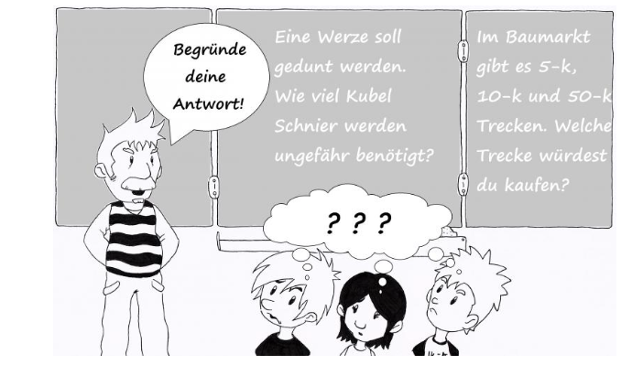
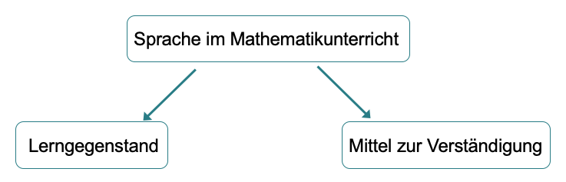
Lösen Sie die Aufgabe und begründen Sie ihre Lösung.
Welche besonderen Schwierigkeiten oder auch besonderen Chancen könnten sich durch diese Anforderungen für Kinder im Förderschwerpunkt Sprache ergeben?
Notes:
Aktivität: Welche besonderen Schwierigkeiten oder auch besondere Chancen könnten sich durch diese Anforderungen für Kinder im Förderschwerpunkt Sprache ergeben?

Slide 101
4. FÖRDERSCHWERPUNKT Sprache
GESTALTUNG VON SPRACHSENSIBLEN LERNUMGEBUNGEN IM MU
Sprache im Mathematikunterricht
Lerngegenstand
Mittel zur Verständigung
Hürden: durch Probleme in der Alltagssprache wird Erlernen der Fachsprache erschwert
Mögliche Folge: mathematischer Gehalt der Aufgabe wird nicht erschlossen
Hürden: fachsprachliche Lücken erschweren die Kommunikation über den mathematischen Gegenstand
Mögliche Folge: Überforderung, keine aktive Teilnahme an Gesprächen
Aktive Teilnahme am Mathematikunterricht erschwert bis unmöglich – mathematisches Lernen wird ggf. verhindert

Slide 102
4. FÖRDERSCHWERPUNKT Sprache
KERNBOTSCHAFT 1
Sprache im (Mathematik-) Unterricht ist sowohl Lerngegenstand als auch Mittel zur Verständigung. Beides muss (nicht nur) von Kindern mit dem Förderschwerpunkt Sprache explizit erlernt werden.

Slide 103
FÖRDERSCHWERPUNKT SPRACHE 8 - AKTIVITÄT
Ziel: Auseinandersetzung mit der Aufgabe kompakt “Pasch würfeln“ auf dem Hintergrund sprachsensibler Überlegungen
Chancen für Kinder im FS Sprache:
Konkrete Aufgabenstellung, die durch Handlung leicht verständlich ist und kaum Sprache bei der Erklärung des Spiels notwendig macht
Einfache und direkte Notation
Sprache ist zum Mitspielen nicht notwendig, kann aber durch vorgegebene Satzteile, viel Wiederholung und Kommunikationsanlässe gut gefördert werden

Slide 104
FÖRDERSCHWERPUNKT SPRACHE 9 - AKTIVITÄT
Mögliche Hürden für Kinder im FS Sprache:
Austausch über Entdeckungen mit dem Partnerkind
Lösungsmöglichkeiten: zu Beginn Begleitung durch LK; (individuelle) Wortspeicher und vorgegebene Satzteile
verbale Präsentation der Ergebnisse
Lösungsmöglichkeiten: Präsentation anhand der Notationszettel oder als Plakat; nur kurze anteilige Vorstellung, mit Unterstützung durch Wortspeicher/vorgegebene Satzteile/Partnerkind/LK; Präsentation im geschützten Rahmen als Video aufnehmen

Slide 105
FÖRDERSCHWERPUNKT SPRACHE 10 - AKTIVITÄT
Mögliche Hürden für Kinder im FS Sprache:
Weiterführung Darstellungswechsel: Erlesen/Erzählen der Situationen
Lösungsmöglichkeiten: Vorlesen durch (stärkeres) Partnerkind; unterstütztes Lesen durch LK; Karten nutzen mit Bildern oder symbolischen Darstellungen; Vorlesen lassen durch Anybook-Reader
Stark gestörte und dadurch undeutliche Aussprache
Unterstützung durch digitale Medien (z.B. Sprachassistenten zum Vorlesen von eingegebenen Texten oder Texteingabeprogramm, um verbale Beiträge schriftlich zu präsentieren

Slide 106
Sprachliche Hürden und Chancen
Welche Chancen oder Hürden sehen Sie bei der Aufgabe kompakt „Pasch würfeln“ konkret für Kinder mit dem Förderschwerpunkt Sprache?
Basisaufgabe
„ Wer würfelt den höchsten Pasch?“
Zusatzaufgabe: Entwickeln Sie für die von Ihnen erkannten Hürden erste Lösungen.
Notes:
Ungefähre Zeit: 15 Minuten, entweder in Gruppen arbeiten lassen oder erst Einzelarbeit und dann Austausch in der Gesamtgruppe

Slide 107
4. FÖRDERSCHWERPUNKT Sprache
ADAPTIONSMÖGLICHKEITEN - AUFGABE KOMPAKT „PASCH WÜRFELN“
zur Beschreibung Sprachmuster verwenden (z.B. “Ich habe __ mal die __ gewürfelt.“ „Ich habe einen __er Pasch gewürfelt.“)
Wortspeicher anlegen (z.B. „mal“, „1er-, 2er-, 3er-, 4er-, 5er-, 6er-Pasch“)
Anybook-Reader für Spielregeln, Situationen auf Karten etc. nutzen
Wahlmöglichkeiten bei der Art der Präsentation (z.B. Plakat, verbale Präsentation vor der Klasse (ggf. mit unterschiedlichen Rollen), Video (nur an die LK))

Slide 108
4. FÖRDERSCHWERPUNKT Sprache
GESTALTUNG VON SPRACHSENSIBLEN LERNUMGEBUNGEN IM MU
Wichtige Unterstützungsmaßnahmen:
Individuelle Lern- Entwicklungspläne
Beachtung mathematikdidaktischer und sprachdidaktischer Fragen bei der Planung von Unterricht

Slide 109
4. FÖRDERSCHWERPUNKT Sprache
GESTALTUNG VON SPRACHSENSIBLEN LERNUMGEBUNGEN IM MU
Wichtige Unterstützungsmaßnahmen:
Individuelle Lern- Entwicklungspläne
Beachtung mathematikdidaktischer und sprachdidaktischer Fragen bei der Planung von Unterricht
Abbau von sprachlichen Auffälligkeiten, die zu Lernbarrieren geworden sind
  Lehrkraft als sprachliches Vorbild
  Verbale und schriftliche Lernaufgaben in einfacher Sprache
Notes:
Inwiefern muss sprachdidaktisch unterstützt werden, damit der mathematische Kern für die Kinder zugänglich wird? An welcher Stelle sind sprachliche Hürden möglich, die schon im Vorfeld aus dem Weg geräumt werden können.
Wenn Lernbarrieren durch sprachliche Auffälligkeiten entstanden sind, können diese langsam, aber stetig abgebaut werden. Wichtig ist an der Stelle, dass die Lehrkraft diesen Abbau aktiv unterstützt, in dem sie u.a. als sprachliches Vorbild dient und die Lernaufgaben konsequent in einfacher Sprache (sowohl verbal als auch schriftlich) anbietet.

Slide 110
4. FÖRDERSCHWERPUNKT Sprache
GESTALTUNG VON SPRACHSENSIBLEN LERNUMGEBUNGEN IM MU
Wichtige Unterstützungsmaßnahmen:
Individuelle Lern- Entwicklungspläne
Beachtung mathematikdidaktischer und sprachdidaktischer Fragen bei der Planung von Unterricht
Abbau von sprachlichen Auffälligkeiten, die zu Lernbarrieren geworden sind
Adaption von Medien
  Mehrdimensionale Sprachproduktion und -rezeption
Notes:
Eine weitere Unterstützungsmaßnahme ist die Adaption von Unterrichtsmedien. Dabei ist darauf zu achten, dass die Sprachproduktion und –rezeption immer auch mehrdimensional angeboten wird (z.B. durch Ansprache mehrerer Sinneskanäle), wichtig ist in diesem Zusammenhang auch die Nutzung verschiedener Darstellungsformen von mathematischen Sachverhalten, was auch bei sprachlichen Problemen unterstützend wirken kann.

Slide 111
4. FÖRDERSCHWERPUNKT Sprache
GESTALTUNG VON SPRACHSENSIBLEN LERNUMGEBUNGEN IM MU
Adaption von Medien
  Mehrdimensionale Sprachproduktion und –rezeption
  Nutzung verschiedener Darstellungsformen
Notes:
Eine weitere Unterstützungsmaßnahme ist die Adaption von Unterrichtsmedien. Dabei ist darauf zu achten, dass die Sprachproduktion und –rezeption immer auch mehrdimensional angeboten wird (z.B. durch Ansprache mehrerer Sinneskanäle), wichtig ist in diesem Zusammenhang auch die Nutzung verschiedener Darstellungsformen von mathematischen Sachverhalten, was auch bei sprachlichen Problemen unterstützend wirken kann.

Slide 112
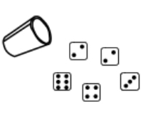
4. FÖRDERSCHWERPUNKT Sprache
GESTALTUNG VON SPRACHSENSIBLEN LERNUMGEBUNGEN IM MU
Adaption von Medien
  Mehrdimensionale Sprachproduktion und –rezeption
  Nutzung verschiedener Darstellungsformen
Spielerklärung durch Handlung mit dem konkreten Material unterstützen
Regelplakat mit Bildern
Dokumentation mit Abbildungen
Notes:
Eine weitere Unterstützungsmaßnahme ist die Adaption von Unterrichtsmedien. Dabei ist darauf zu achten, dass die Sprachproduktion und –rezeption immer auch mehrdimensional angeboten wird (z.B. durch Ansprache mehrerer Sinneskanäle), wichtig ist in diesem Zusammenhang auch die Nutzung verschiedener Darstellungsformen von mathematischen Sachverhalten, was auch bei sprachlichen Problemen unterstützend wirken kann.
z.B. bei der Erklärung der Regeln die konkreten Handlungen vormachen, die Regeln den Kindern auch schriftlich und mit Bildern erweitert vorlegen (entweder als großes Regelplakat oder als Handzettel); die Dokumentationen können auch durch Abbildungen vereinfacht werden
→ Die hier vorgeschlagenen Unterstützungsmöglichkeiten können grundsätzlich auch auf andere Unterrichtsinhalte übertragen werden → Erklärungen können grundsätzlich mit konkreten Handlungen unterstützt werden und verbale Erklärungen durch ikonische oder schriftlich-symbolische Materialien ergänzt werden.

Slide 113
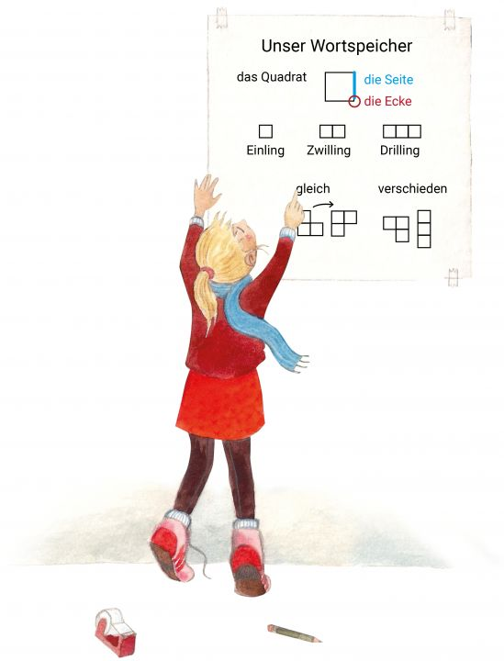
4. FÖRDERSCHWERPUNKT Sprache
GESTALTUNG VON SPRACHSENSIBLEN LERNUMGEBUNGEN IM MU
Adaption von Medien
  Mehrdimensionale Sprachproduktion und –rezeption
  Nutzung verschiedener Darstellungsformen
  Gezielter Einsatz von Wortspeichern (ggf. individuell modifiziert) / WEGE-Konzept
Wortspeicher
Einschleifübungen
Ganzheitliche Übungen
Eigenproduktionen
Webseite PIKAS kompakt
Notes:
WEGE-Konzept (Wortspeicher, Einschleifübungen, Ganzheitliche Übungen Eigenproduktionen)
Wortspeicher mit Fachbegriffen und Sprachmitteln
Gezielte Sprachübungen: Einschleifübungen und Ganzheitliche Übungen
Eigenproduktionen sind Impulse zur selbständigen Anwendung erworbener Sprachmittel mit inhaltlicher und sprachlicher Öffnung.
→ Sehr zeitintensives Konzept, dass eher für einzelne Kinder sinnvoll ist, weniger für die ganze Klasse, da es in Reinform zu umfangreich ist.

Slide 114
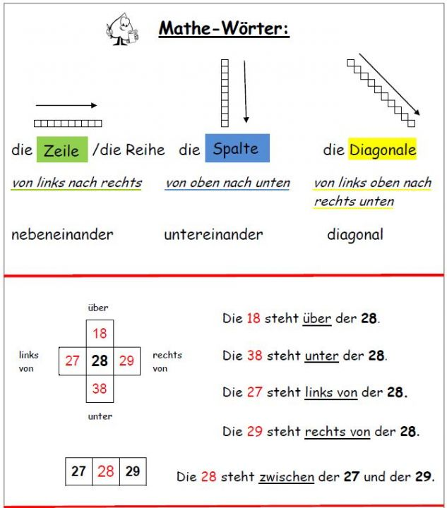
4. FÖRDERSCHWERPUNKT Sprache
GESTALTUNG VON SPRACHSENSIBLEN LERNUMGEBUNGEN IM MU
Wortspeicher: Sammlung von Fachbegriffen („Mathe-Wörtern“) und Sprachmitteln zur Beschreibung mathematischer Operationen/Tätigkeiten
Mathe-Wörter: aufgabenbezogene/ aufgabenübergreifende mathematikspezifische Begriffe und Einzelwörter
Sprachmittel: mathespezifische Satzphrasen und Formulierungshilfen
Notes:
Wortspeicher: Für eine umfassende mathematische Kommunikation reichen einfache Begriffe nicht aus, weswegen ein Wortspeicher neben den Mathe-Wörtern (Fachbegriffen) immer auch entsprechende Sprachmittel und ggf. noch Abbildungen/ikonische Konkretisierungen enthalten sollte. Zu achten ist immer auch auf die Übersichtlichkeit und darauf, Wortspeicher sukzessive mit den Schülerinnen und Schülern zu erarbeiten und im Unterricht aktiv auf den Einsatz der entsprechenden sprachlichen Elemente zu achten und diese herauszufordern.
„Dieses Angebot des benötigten Fachwortschatzes soll den SchülerInnen helfen, ihre spezifischen Sprachprobleme im jeweiligen konkret-inhaltlichen Kontext zu bewältigen. Dank des spiralförmigen Curriculum-Aufbaus im Fach Mathematik bleibt der mathematische Grundwortschatz im Allgemeinen in allen vier Inhaltsbereichen überschaubar und kann im Laufe der Schuljahre zunehmend erweitert und gesichert werden (Webseite PIKAS kompakt).

Slide 115
4. FÖRDERSCHWERPUNKT Sprache
GESTALTUNG VON SPRACHSENSIBLEN LERNUMGEBUNGEN IM MU
Wichtige Unterstützungsmaßnahmen:
Individuelle Lern- Entwicklungspläne
Beachtung mathematikdidaktischer + sprachdidaktischer Fragen bei der Planung von Unterricht
Abbau von sprachlichen Auffälligkeiten, die zu Lernbarrieren geworden sind
Adaption von Medien
Auswahl geeigneter Methoden und Unterrichtsformen
  (Sonderpädagogische) Unterstützungsmaßnahmen bei Partner- und Gruppenarbeit (wie z.B. Mathekonferenzen)
  Einsatz von Aktivitäten zur Förderung prozessbezogener Kompetenzen („Darstellen/Kommunizieren“)
Notes:
Beispiele für sonderpädagogische Unterstützungsmaßnahme: direkte Unterstützung durch eine sonderpäd. LK: Redeanteile des Kindes mit FS Sprache unterstützen und herausfordern, ggf. Hilfsmittel (z.B. Wortfeldkarten, iPad zum Eintippen von Worten, wenn das Sprechen stark eingeschränkt ist) anbieten und einführen

Slide 116
4. FÖRDERSCHWERPUNKT Sprache
KERNBOTSCHAFT 2
Sprachsensibler (Mathematik-) Unterricht ist (nicht nur) für Kinder mit dem Förderschwerpunkt Sprache unterstützend.

Slide 117
Gliederung
Reflexion der Praxisphase
LEITIDEE Diagnosegeleitet fördern
INHALT Operationen verstehen
FÖRDERSCHWERPUNKT Sprache
Planung der Praxisaufgabe
Abschluss

Slide 118
5. PLANUNG DER PRAXISAUFGABE 1
Geplanter Zeitaufwand: ca. 30 Minuten
Ziel: Vorbereitung der Praxisaufgabe, damit diese zwischen der Vorstellung des Moduls 2 und 3 in der Praxis erprobt und in Modul 3 entsprechend reflektiert werden kann. Gehörtes zu Leitidee, Inhalt und Förderschwerpunkt anhand der Aufgabenstellung kompakt „Pasch würfeln“ in die Praxis übertragen.
Anmerkungen: Für einen diagnostischen Einsatz eignet sich die Aufgabe eher zu Beginn der Grundschulzeit in Jg. 1 evtl. für stärkere Kinder; als Fördermaßnahme gehört sie grundsätzlich in Jg. 2 zur Einführung in die Multiplikation.

Slide 119
5. PLANUNG DER PRAXISAUFGABE 2
In Jg. 3 und 4 können z.B. die Basisaufgabe nur kurz eingeführt werden und dann vor allem mit den Erweiterungen gearbeitet werden oder für schwache Kinder als Erinnerung oder Festigung genutzt werden. Besonders interessant ist der Einsatz mit Kindern, die entweder im FS Sprache unterrichtet werden oder grundsätzlich Probleme mit der sprachlichen Auseinandersetzung haben (ggf. auch Kinder mit DaZ).
Während der Aktivität auf Folie 120 sollen die Teilnehmenden die Aufgabe an ihre Lerngruppe anpassen und dabei ein besonderes Augenmerk auf eine sprachsensible Aufbereitung legen.
Falls die Aufgabenstellung kompakt „Pasch würfeln“ nicht zu der Zeit im Schuljahr passt, kann auch die alternative (hier ausgeblendete) Variante genutzt werden, bei der die Lehrkräfte eine Aufgabenstellung kompakt selbst auswählen können. Dabei sollte evtl. die Vorbereitungszeit etwas verlängert werden.

Slide 120
5. Planung der Praxisaufgabe
Passen Sie die Aufgabenstellung kompakt „Pasch würfeln“ an Ihre Lerngruppe (gesamte Klasse oder ausgewählte Kleingruppe) an. Nutzen Sie dabei die Basisaufgabe (das eigentliche „Pasch würfeln“) mit einer diagnostischen Intention, während Sie die weiterführenden Aufgaben eher mit der Intention der Förderung einsetzen.
Erstellen Sie dafür einen Wortspeicher.
Nutzen Sie die Kriterien für Diagnose- bzw. Förderaufgaben bzw. Ihre Analysen aus der Veranstaltung.
Bleiben Sie bei der Erstellung des Wortspeichers offen für eventuelle Vorschläge/Anregungen der Kinder aus der Praxis.
Notes:
Wortspeicher ggf. durch Erfahrungen in der konkreten Lerngruppe erweitern (z.B. durch Formulierungen der Kinder)
Arbeitszeit etwa 20 Minuten + 10 Minuten Vorstellungsrunde und Austausch in der Gesamtgruppe

Slide 121
5. Planung der Praxisaufgabe
MÖGLICHE EINSATZBEREICHE IN DEN JAHRGÄNGEN 1 BIS 4
Jahrgang 1: mit starken Kindern als Lernstandserhebung zu multiplikativen Fähigkeiten
Jahrgang 2: regulär als Einführung der Multiplikation
Jahrgang 3/4: als Wiederholung der Multiplikation für Kinder mit Verständnisproblemen bei der Multiplikation
Jahrgang 3/4: „Pasch würfeln“ als kurze Einführung, dann Weiterarbeit mit passenden Erweiterungen → Vertiefung des multiplikativen Verständnisses ggf. auch im höheren Zahlenraum

Slide 122
5. Planung der Praxisaufgabe
PLANUNGSHILFE FÜR DIE ERPROBUNGSAUFGABE
Beschreibung der Lerngruppe (Jahrgang, Anzahl der Kinder, Besonderheiten der Schülerschaft (z.B. Förderschwerpunkte, Bildungsgänge, besondere individuelle Stärken/Schwächen) etc.):
Mit welcher Intention werden die einzelnen Aufgabenteile eingesetzt (Diagnose oder Förderung)?
Welche Kriterien (für Diagnose- oder Förderaufgaben) erfüllen die einzelnen Aufgabenteile jeweils?
Inwiefern haben Sie individuelle Anpassungen der Aufgabenstellung kompakt „Pasch würfeln“ für die Lerngruppe vorgenommen (mit kurzer Begründung)?
Welche sprachsensiblen Elemente werden eingesetzt (mit kurzer Begründung)?
Notes:
Diese Stichpunkte gibt es zum Ausfüllen als Arbeitsblatt: Planungshilfe_Modul2_UE_Paschwürfeln

Slide 123
5. Planung der Praxisaufgabe
Erproben Sie die Aufgabenstellung kompakt “Pasch würfeln“ in Ihrer Lerngruppe oder mit ausgesuchten Kinder Ihrer Lerngruppe. Nutzen Sie die Basisaufgabe möglichst diagnostisch, um damit die weiterführende Förderung diagnosegeleitet durchzuführen.
Nutzen Sie einen Wortspeicher für Ihre Unterrichtseinheit.
Halten Sie Ihre Beobachtungen zu den Reflexionsaspekten fest. Bringen Sie (gescannte/fotografierte) Kinderdokumente sowie Fragen und Anregungen zum nächsten Treffen mit. ​
Reflexionsschwerpunkte:
Inwiefern haben die sprachsensiblen Elemente Kinder mit Sprachschwierigkeiten/alle Kinder bei der Bearbeitung unterstützt?
Reflektieren Sie im Anschluss an die Erprobung in Ihrem Jahrgangsstufenteam Ihre Erfahrungen insbesondere im Hinblick auf die unterschiedlichen Zugänge und Lösungsprozesse der Schülerinnen und Schüler.​
Notes:
Diese Aktivität soll alle Schwerpunkte des Moduls abbilden, kann und soll dann aber individuell angepasst werden. → z.B. kann der Schwerpunkt nur auf diagnostische Intention bzw. Intention zu Fördern gelegt werden oder aber auf die Erstellung und den Einsatz eines entsprechenden Wortspeichers.

Slide 124
5. Planung der Praxisaufgabe
Erproben Sie eine Aufgabenstellung kompakt in Ihrer Lerngruppe oder mit ausgesuchten Kinder Ihrer Lerngruppe. Nutzen Sie die Basisaufgabe möglichst diagnostisch, um damit die weiterführende Förderung diagnosegeleitet durchzuführen.
Nutzen Sie einen Wortspeicher für Ihre Unterrichtseinheit.
Halten Sie Ihre Beobachtungen zu den Reflexionsaspekten fest. Bringen Sie (gescannte/fotografierte) Kinderdokumente sowie Fragen und Anregungen zum nächsten Treffen mit. ​
Mögliche Aufgabenstellungen kompakt
Operationsvorstellungen: „Pasch würfeln“, „Aufgabenfamilien“
Zahlvorstellungen: „Zahlwortreihe“, „Zählen von Objekten“, „Zahlenkarten ordnen“, „Muster legen“, „Schnelles Sehen“, „Zahlen zerlegen“
Stellenwertvorstellungen: „Zahlen darstellen“

Slide 125
Gliederung
Reflexion der Praxisphase
LEITIDEE Diagnosegeleitet fördern
INHALT Operationen verstehen
FÖRDERSCHWERPUNKT Sprache
Planung der Praxisaufgabe
Abschluss

Slide 126
ABSCHLUSS
Neben einer kurzen Übersicht über die drei Module dieser Reihe, werden 6 Kernbotschaften des Moduls 2 noch einmal auf zwei Folien gezeigt. Dabei gehören die petrolfarbenen Wolken und die enthaltenen Kernbotschaften zu dem 2. Kapitel „LEITIDEE Diagnosegeleitet fördern“, die roten Wolken gehören zu dem 3. Kapitel „INHALTE Operationen verstehen“ und die violetten Wolken gehören zu dem 4. Kapitel „FÖRDERSCHWERPUNKTE Sprache“.
Am Ende gibt es dann, wie bereits im 1. Modul, einen kurzen Diskussionsanlass zu dem vorliegenden Modul.

Slide 127

6. Abschluss
TERMIN FÜR DAS 3. MODUL DER VERANSTALTUNGSREIHE
Modul 1: Grundlagen inklusiven Lernens im Mathematikunterricht
Modul 2: Diagnosegeleitet fördern – Operationen verstehen – FS Sprache
Modul 3: Aufgaben adaptieren – Zahlvorstellungen aufbauen – FS Lernen
XX.XX.202X, XX:00 – XX:00 Uhr
127

Slide 128

6. Abschluss
Die Kernbotschaften dieses Coaching-Moduls – Teil 1:
Eine Aufgabe kann je nach Intention sowohl zur Diagnose als auch zur Förderung eingesetzt werden.
Um aus einer Diagnose eine sinnvolle Förderung zu entwickeln, ist eine professionelle Deutung unabdingbar. Eine Deutung ist dann professionell, wenn sie auf der Grundlage mathematikdidaktischen Wissens erfolgt.
Ein flexibles Operationsverständnis für die Multiplikation bedeutet der Aufbau von tragfähigen Grundvorstellungen, die Fähigkeit zu einem flexiblen Darstellungswechsel und das Nutzen von Beziehungen zwischen unterschiedlichen Aufgaben. Somit ist es wesentlich mehr als das Auswendiglernen des Kleinen 1x1.
Notes:
Petrolfarbene Wolken: 2. Kapitel „LEITIDEE Diagnosegeleitet fördern“
rote Wolken: 3. Kapitel „INHALTE Operationen verstehen“
violette Wolken: 4. Kapitel „FÖRDERSCHWERPUNKTE Sprache“

Slide 129
6. Abschluss
Die Kernbotschaften dieses Coaching-Moduls – Teil 2:
Leistungsschwächere Kinder benötigen besondere Unterstützung bei der Erarbeitung eines flexiblen Operationsverständnisses.
Sprachsensibler (Mathematik-) Unterricht ist (nicht nur) für Kinder mit dem Förderschwerpunkt Sprache unterstützend.
Sprache im (Mathematik-) Unterricht ist sowohl Lerngegenstand als auch Mittel zur Verständigung. Beides muss (nicht nur) von Kindern mit dem Förderschwerpunkt Sprache explizit erlernt werden.
Notes:
Petrolfarbene Wolken: 2. Kapitel „LEITIDEE Diagnosegeleitet fördern“
rote Wolken: 3. Kapitel „INHALTE Operationen verstehen“
violette Wolken: 4. Kapitel „FÖRDERSCHWERPUNKTE Sprache“

Slide 130
6. Abschluss
Was nehmen Sie aus dem heutigen Coaching-Modul mit?
Ich nehme aus der heutigen Veranstaltung mit,
dass ...

Slide 132
Literatur
Fischer, Ch., unter Mitarbeit von Rott, D., Veber, M., Fischer-Ontrup, Ch. & Gralla, A. (2014). Individuelle Förderung als schulische Herausforderung. Berlin: Friedrich-Ebert-Stiftung.
Götze, D. (2013). "Weil ich die Wörter, die ich noch nicht kannte, einfach gebraucht habe" – Förderung (fach)sprachlicher Kompetenzen im Mathematikunterricht der Grundschule. In Greefrath, G., Käpnick, F., & Stein, M., (Hrsg.). Beiträge zum Mathematikunterricht 2013.Münster: WTM. S. 368-371
Götze, D. (2015). Sprachförderung im Mathematikunterricht. Berlin: Cornelsen.
Hattie, J. (2013). Lernen sichtbar machen. Baltmannsweiler: Schneider.
Hußmann, S., Nührenbörger, M., Prediger, S. & Selter, C. (2014). Schwierigkeiten in Mathematik begegnen In Praxis der Mathematik in der Schule 56(56).
Hußmann, S., Selter, Ch. (2013). Diagnose und individuelle Förderung in der Lehrerbildung. Das Projekt dortMINT. Münster: Waxmann.
Kunze, I. (2008). Begründungen und Problembereiche individueller Förderung in der Schule - Vorüberlegungen zu einer empirischen Untersuchung. In: Kunze, I., Solzbacher, Ch. (Hrsg.): Individuelle Förderung in der Sekundarstufe I und II. Baltmannsweiler: Schneider-Verlag, S. 13-26.
Leisen, J. (2010). Handbuch Sprachförderung im Fach – Sprachsensibler Fachunterricht in der Praxis. Bonn: Varus

Slide 133
Literatur
Pott, A. (2019). Diagnostische Deutungen im Lernbereich Mathematik. Wiesbaden: Springer Spektrum.
Schipper, W., Wartha, S. & von Schroeders, N. (2011). BIRTE 2, Bielefelder Rechentest für das zweite Schulajhr, Handbuch zur Diagnostik und Förderung. Braunschweig: Schroedel.
Schulz, A. (2020). Erfolgreich rechnen lernen, Prävention von Schwierigkeiten – Diagnose – Förderung. Ludwigsfelde-Struveshof: LISUM Berlin-Brandenburg.
Selter, Ch. (2017). Förderorientierte Diagnose und diagnosegeleitete Förderung In Fritz, A., Schmidt, S. & Ricken, G. (Hrsg) (2017): Handbuch Rechenschwäche. Weinheim: Beltz.
Selter, Ch. & Spiegel, H. (2008). Kinder u. Mathematik – Was Erwachsene wissen sollten. Seelze: Kallmeyer.
Sundermann, B. & Selter, Ch. (2006). Beurteilen und Fördern im Mathematikunterricht. Berlin: Cornelsen Verlag Scriptor GmbH & Co. KG.
Verboom, L. (2012). "Ich kann das jetzt viel besser bedrücken": Gezielter Aufbau fachbezogener Redemittel. Praxis der Mathematik in der Schule 54, (45). S. 13-17.
vom Hofe, R. (1995). Grundvorstellungen mathematischer Inhalte. Heidelberg: Spektrum.

Slide 134
Literatur
Wartha, S.; Schulz, A. (2011). Aufbau von Grundvorstellungen (nicht nur) bei besonderen Schwierigkeiten im Rechnen. Leibnitz-Institut für Pädagogik. der Naturwissenschaften: Kiel. (www.sinus-an-grundschulen.de/fileadmin/uploads/Material_aus_SGS/Handreichung_WarthaSchulz.pdf). Zugriff am 11.04.2023.

